Slide 1
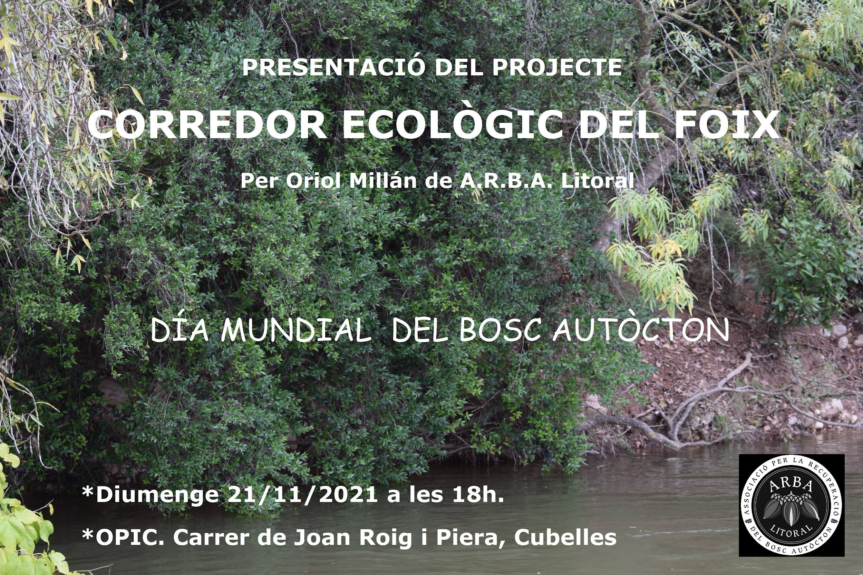
Associació per la Recuperació dels Boscos Autòctons del Sistemal Litoral Català

Slide 2
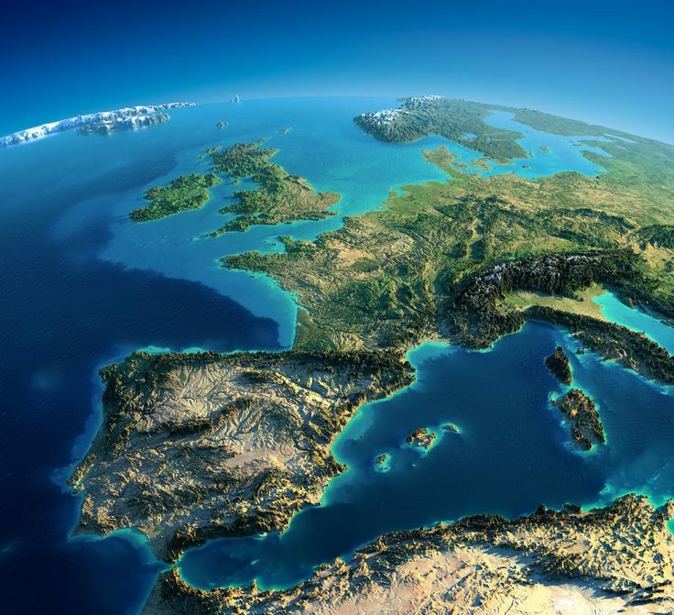
Adaptació del nostre territori als reptes del segle XXI
- Crisi ecològica, reducció d’hàbitat, extinció d’espècies
- Canvi climàtic: desertització, sequeres, inundacions, temporals i retrocès del litoral
- Crisi econòmica, socio-política i sanitària

Slide 3

US DEL TERRITORI
CONSERVACIÓ DEL MEDI AMBIENT
EXTRACCIÓ DE RECURSOS NATURALS

Slide 4
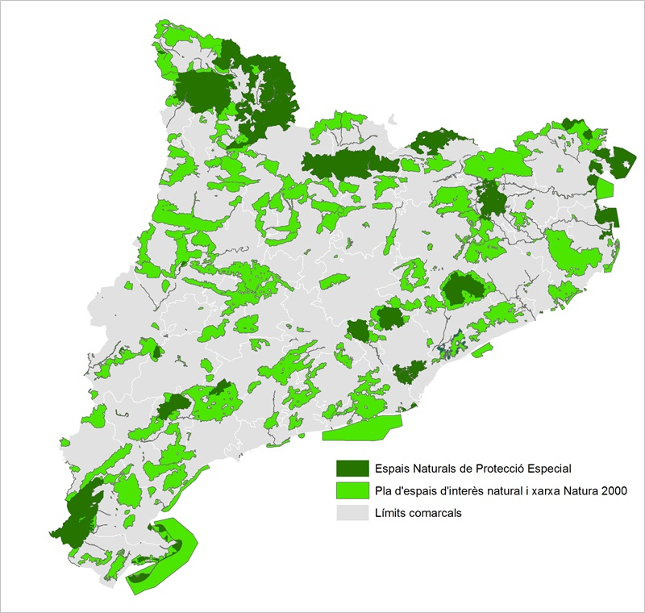
Durant el segle XX s’han anat creant espais naturals protegits a Catalunya.
Però de cara al segle XXI aquesta conservació del medi resulta insuficient i els parcs corren risc de quedar aïllats i envoltats d’hàbitats molt degradats
En cas d’impacte o canvi ambiental els hàbitats i les espècies que hi viuen tenen més dificultat en regenerar.
Les nostres infraestructures i els nostres recursos bàsics (aigua, sòl fèrtil) depenen del bon estat de conservació del nostre entorn.

Slide 5
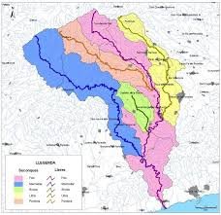
LA CONCA DEL FOIX
Subconques de Marmellar, Pontons, Viloví, la Bruixa i Llitrà.
Superfície: 311,9 km2
Cabal mig: 0,28m3/s (280l/s)
D’entre els municipis que són travessats pels 40 km del seu curs principal, només Cubelles; al curs baix; es troba privat de les seves aigües superficials.
Perquè? Algunes possibles causes:
Absència de cabal ecològic a la presa de Castellet durant 100 anys (actualment ACA allibera 37 l/s)
Pèrdua d’impermeabilitat de la llera causada per les extraccions d’àrids (sorra i llim) per a la construcció.
Deforestació del bosc de ribera caducifoli a gairebé tot el curs baix del riu, i conseqüent disminució d’aport al riu de sediments d'origen orgànic, augment de risc d’erosió de la riba, de danys causats per inundacions i d’evaporació de l’aigua superficial

Slide 6
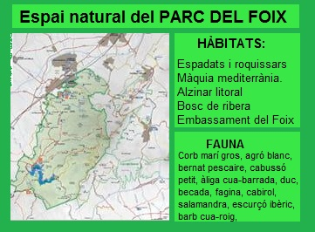
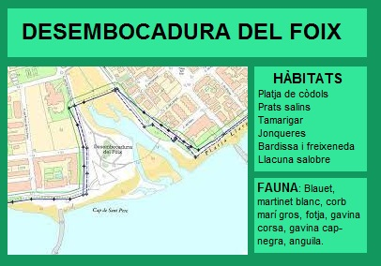
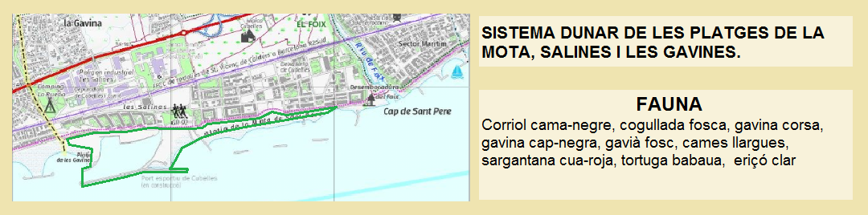

Slide 7
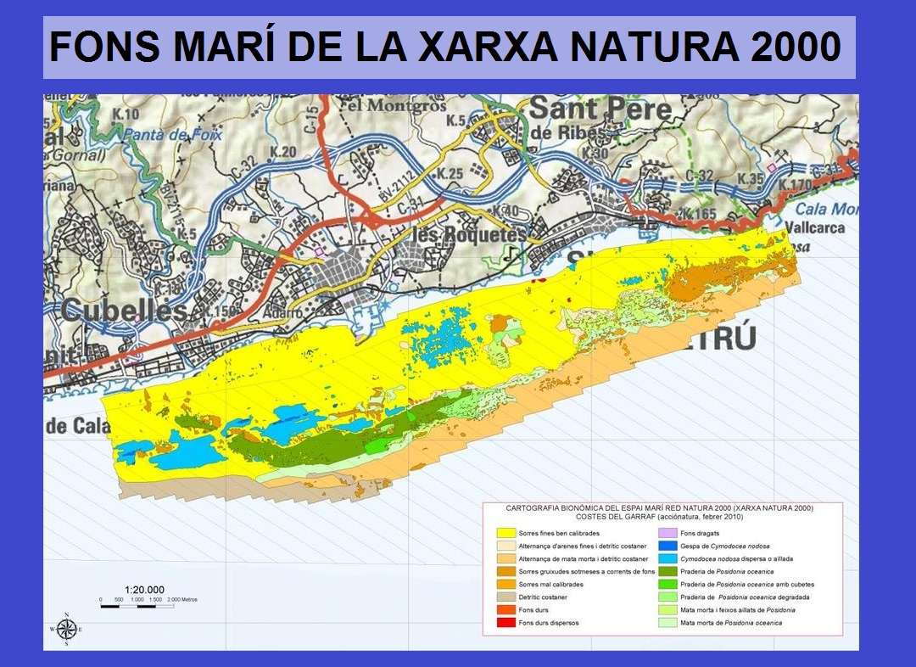

Slide 8
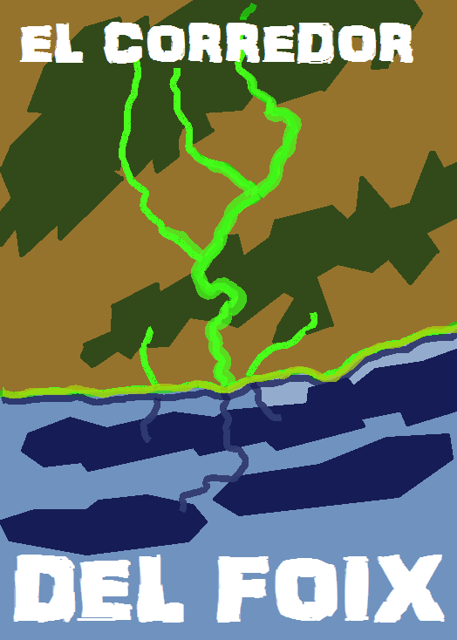
L’objectiu d’un corredor ecològic és connectar diferents espais naturals.
en aquest cas el Foix connecta les Serralades Litorals amb el medi marí a travès de la plana sedimentària

Slide 9
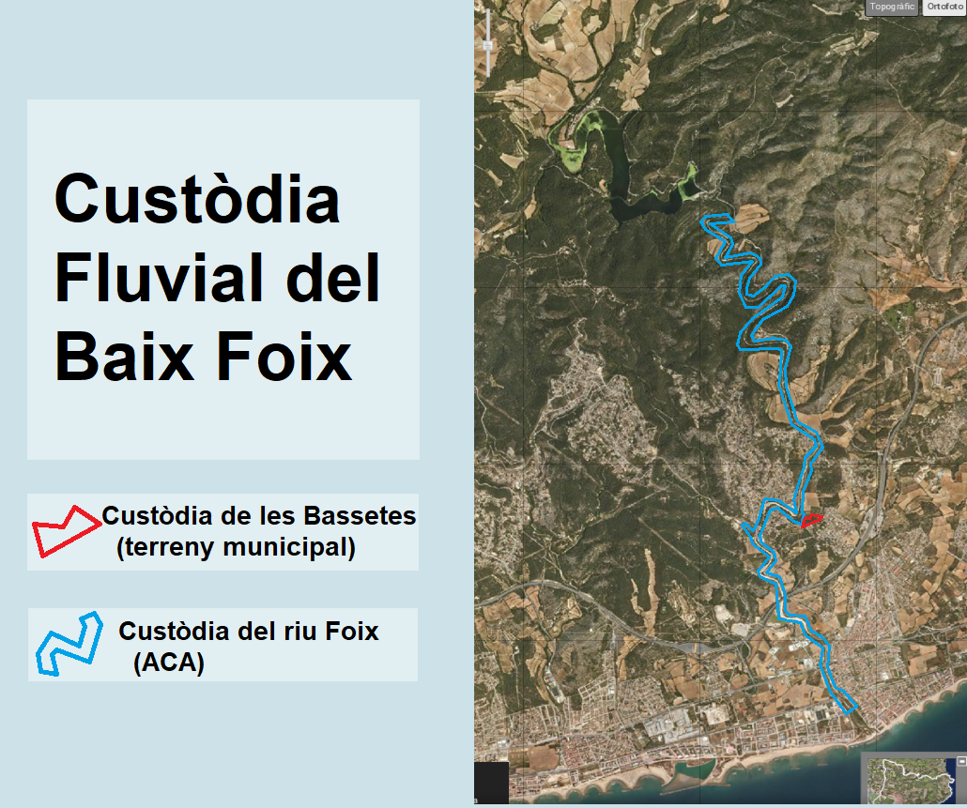
MODELS D’ACTUACIÓ
Custodia fluvial del curs baix del riu Foix
Custodia de territori (exemple les Bassetes)
Permís d’actuació de restauració ambiental (exemple la Fita del Terme, la Piotxa)
Col·laboració i adhesió al projecte d’altres entitats, organismes i particulars

Slide 10
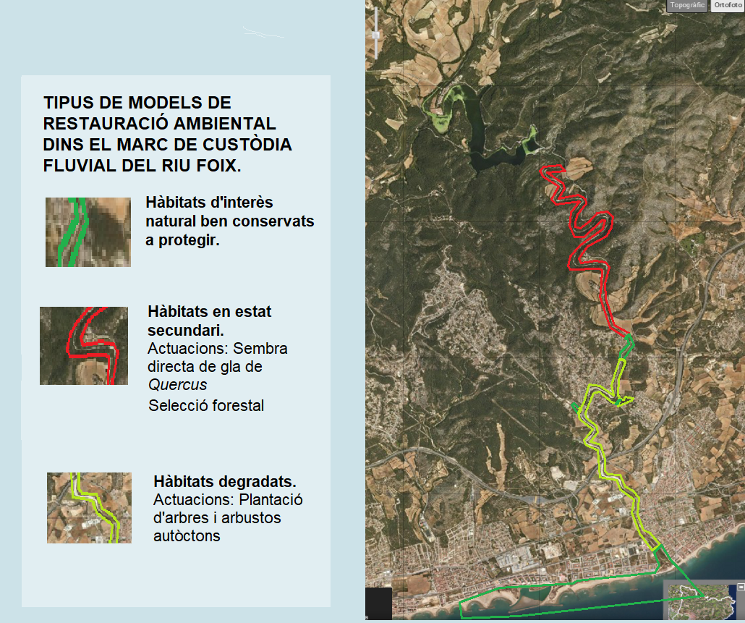

Slide 11
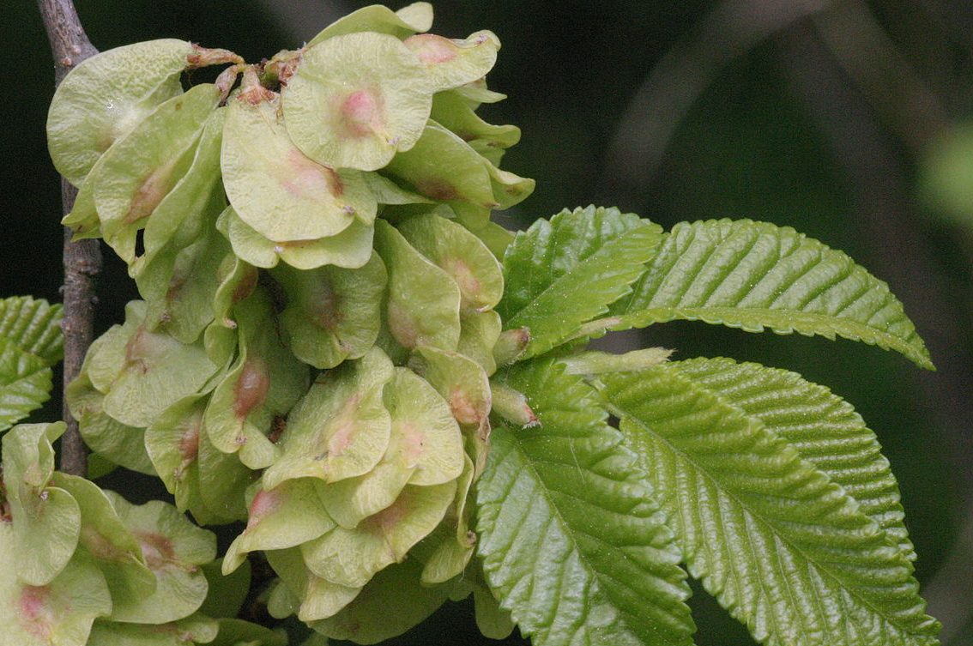
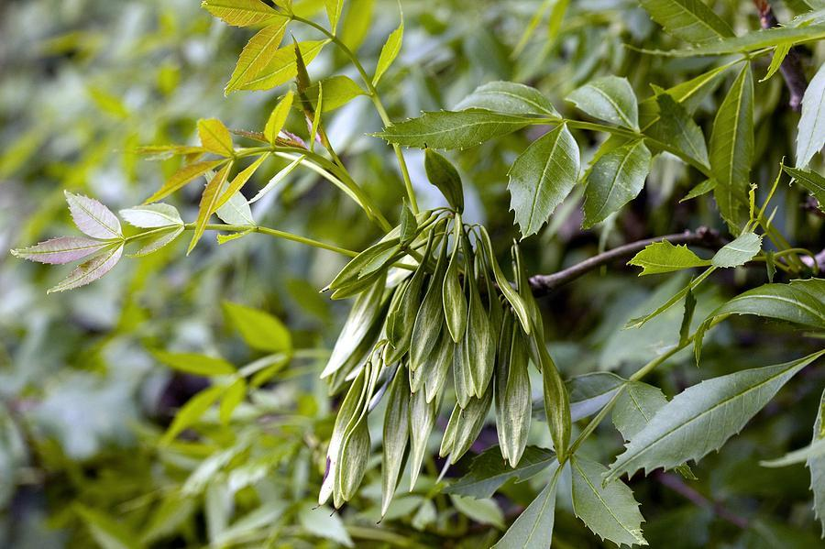
Espais Naturals dins la Conca Baixa del Foix a protegir dins la Xarxa Natura 2000.
Els boscos caducifolis de ribera són un hàbitat natural d’interès prioritari de conservació
ROVIRA DE LES BASSETES
Darrera població reproductora de roures del municipi.
Roures i murta centenaris
OMEDA DE MAS TRADER
Boscany relicte d’oms amb sotabosc laurifoli
Ubicació secreta
FREIXENEDA DE LA DESEMBOCADURA
Bosquina jove de freixes
exemple de regeneració natural

Slide 12
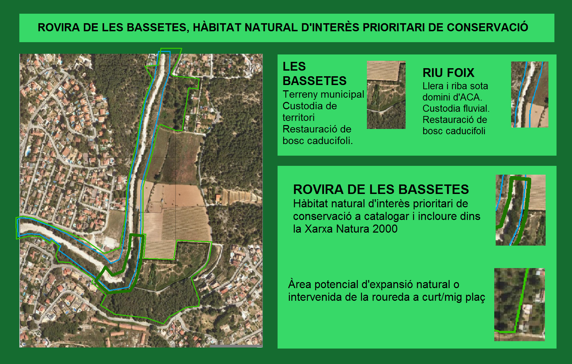
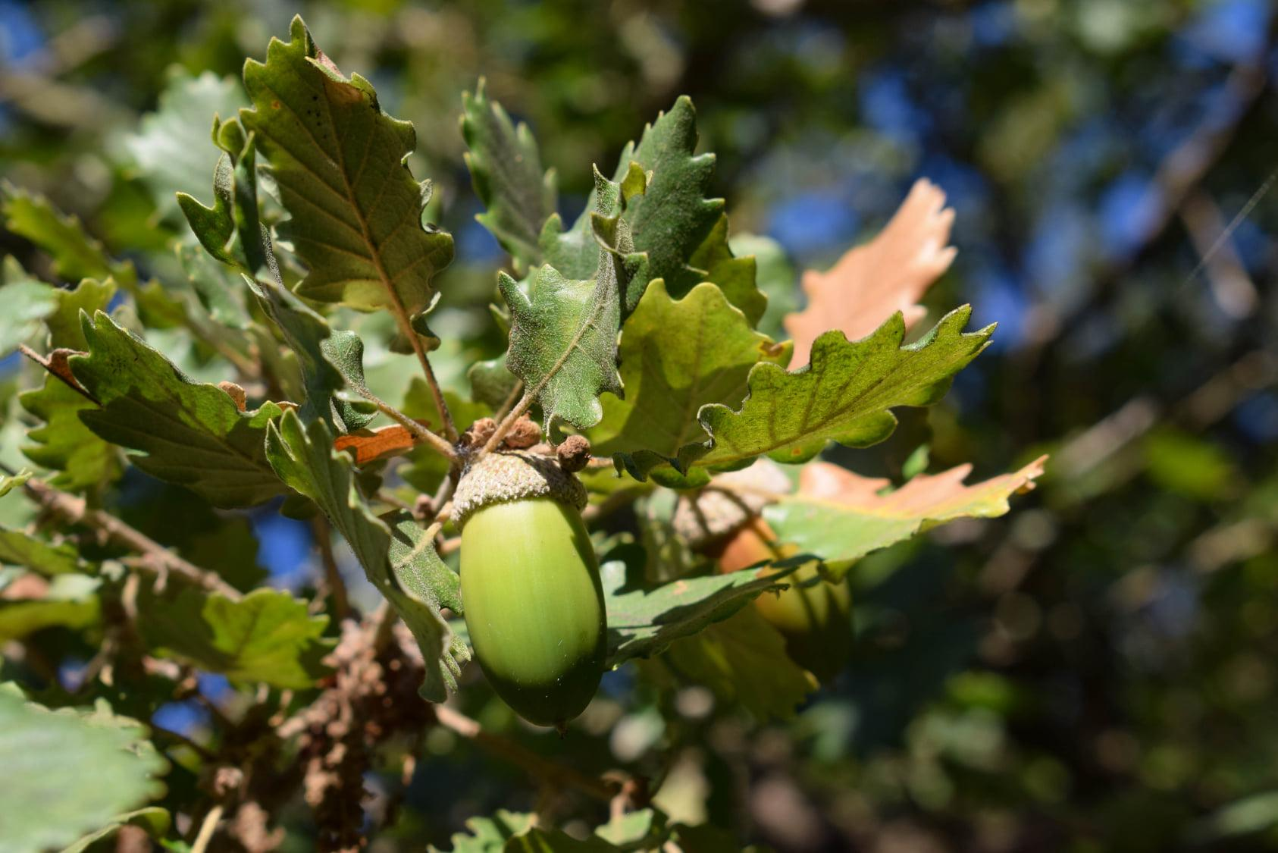
ROVIRA DE LES BASSETES, HÀBITAT NATURAL D’INTERÈS PRIORITAR DE CONSERVACIÓ

Slide 13
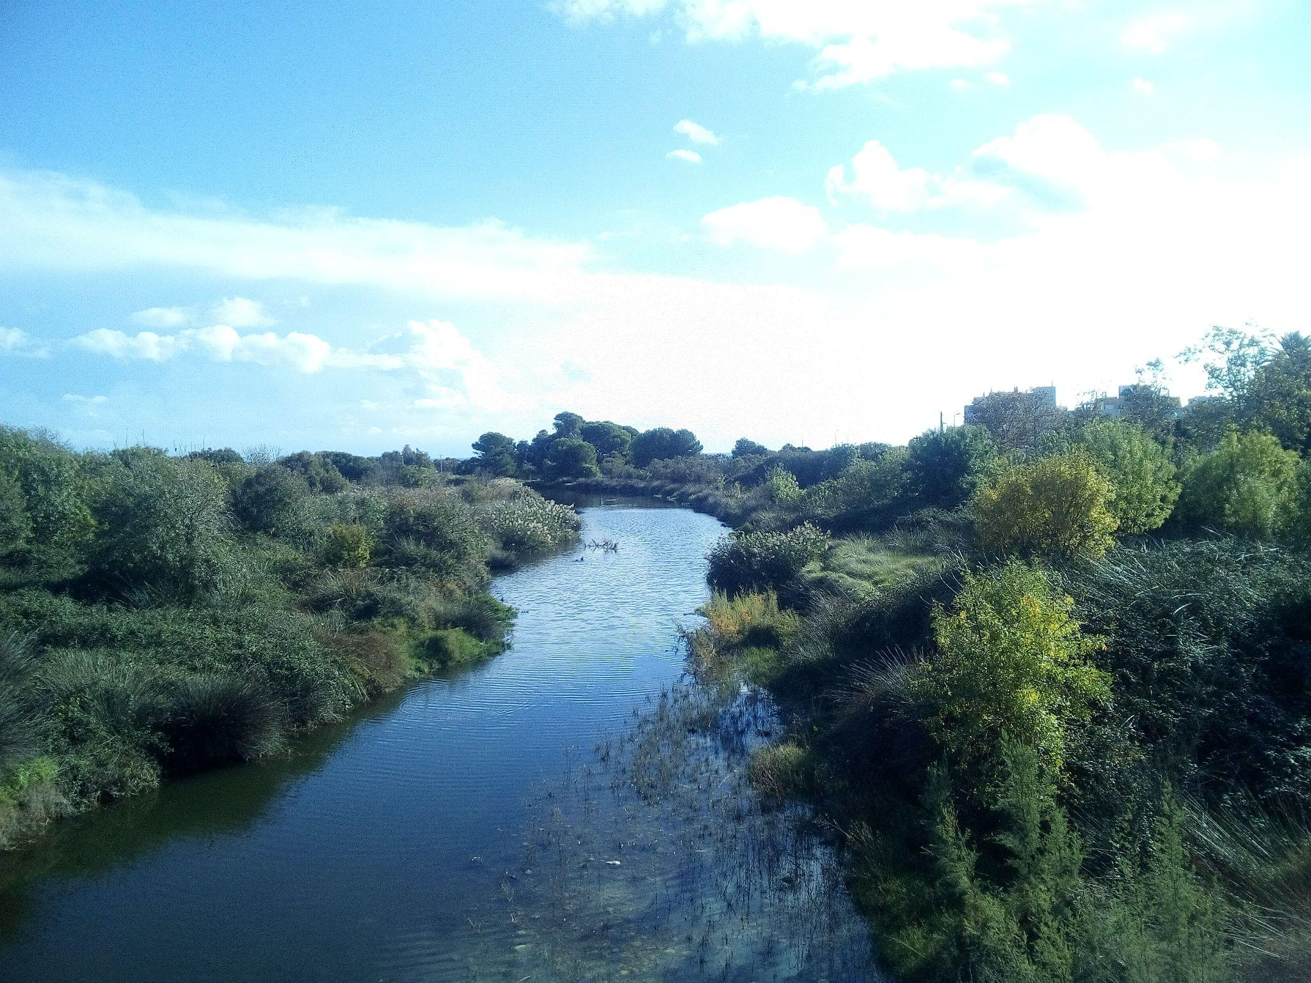
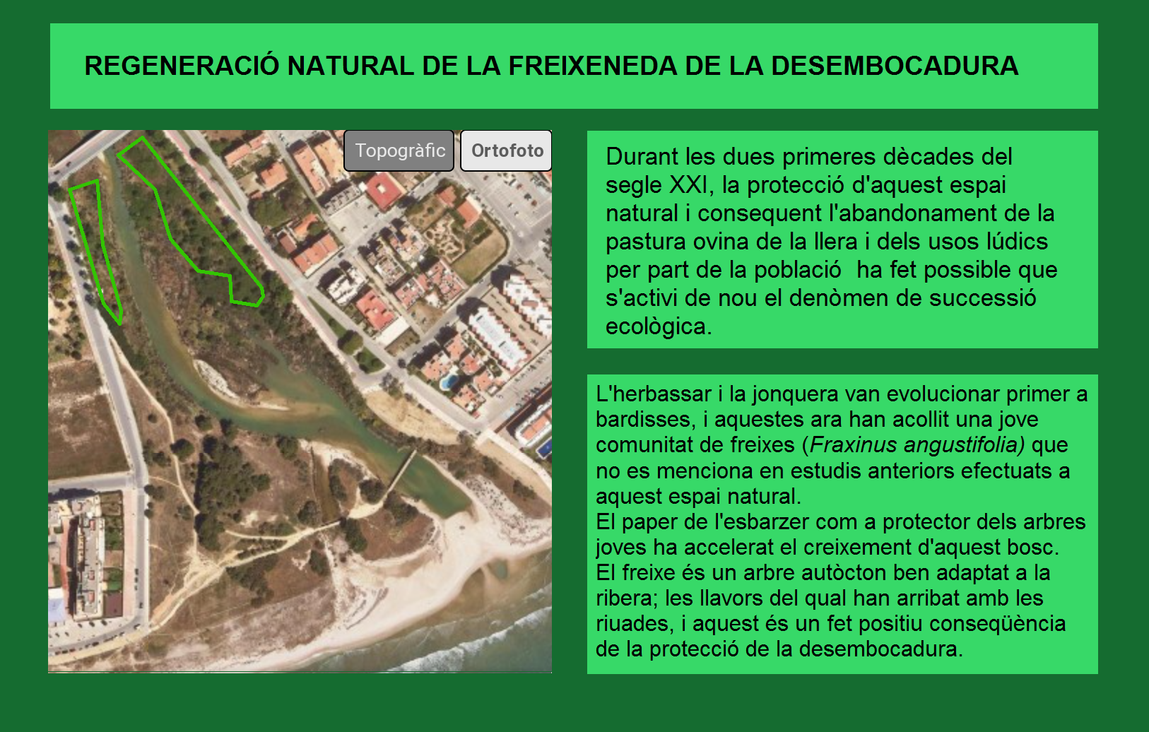
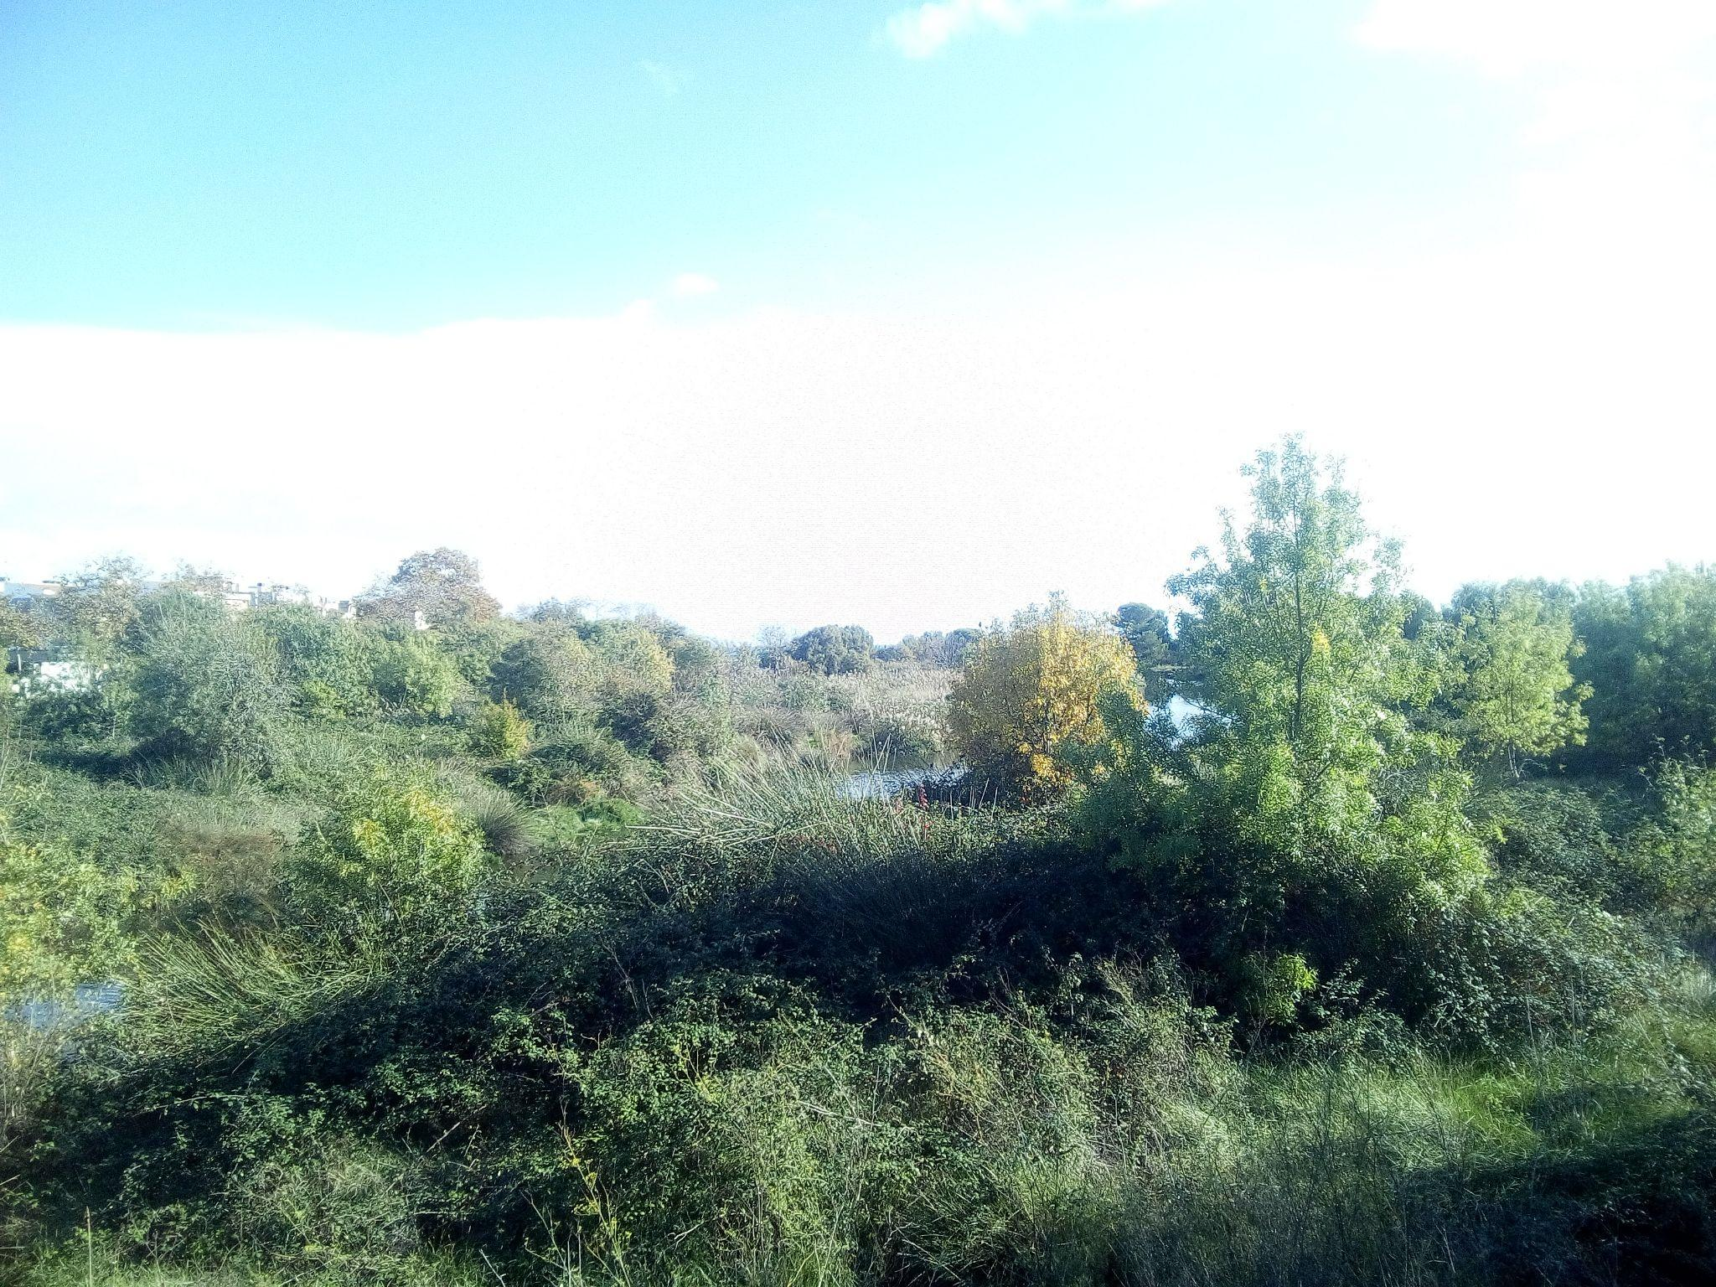
LA FREIXENEDA DE LA DESEMBOCADURA

Slide 14
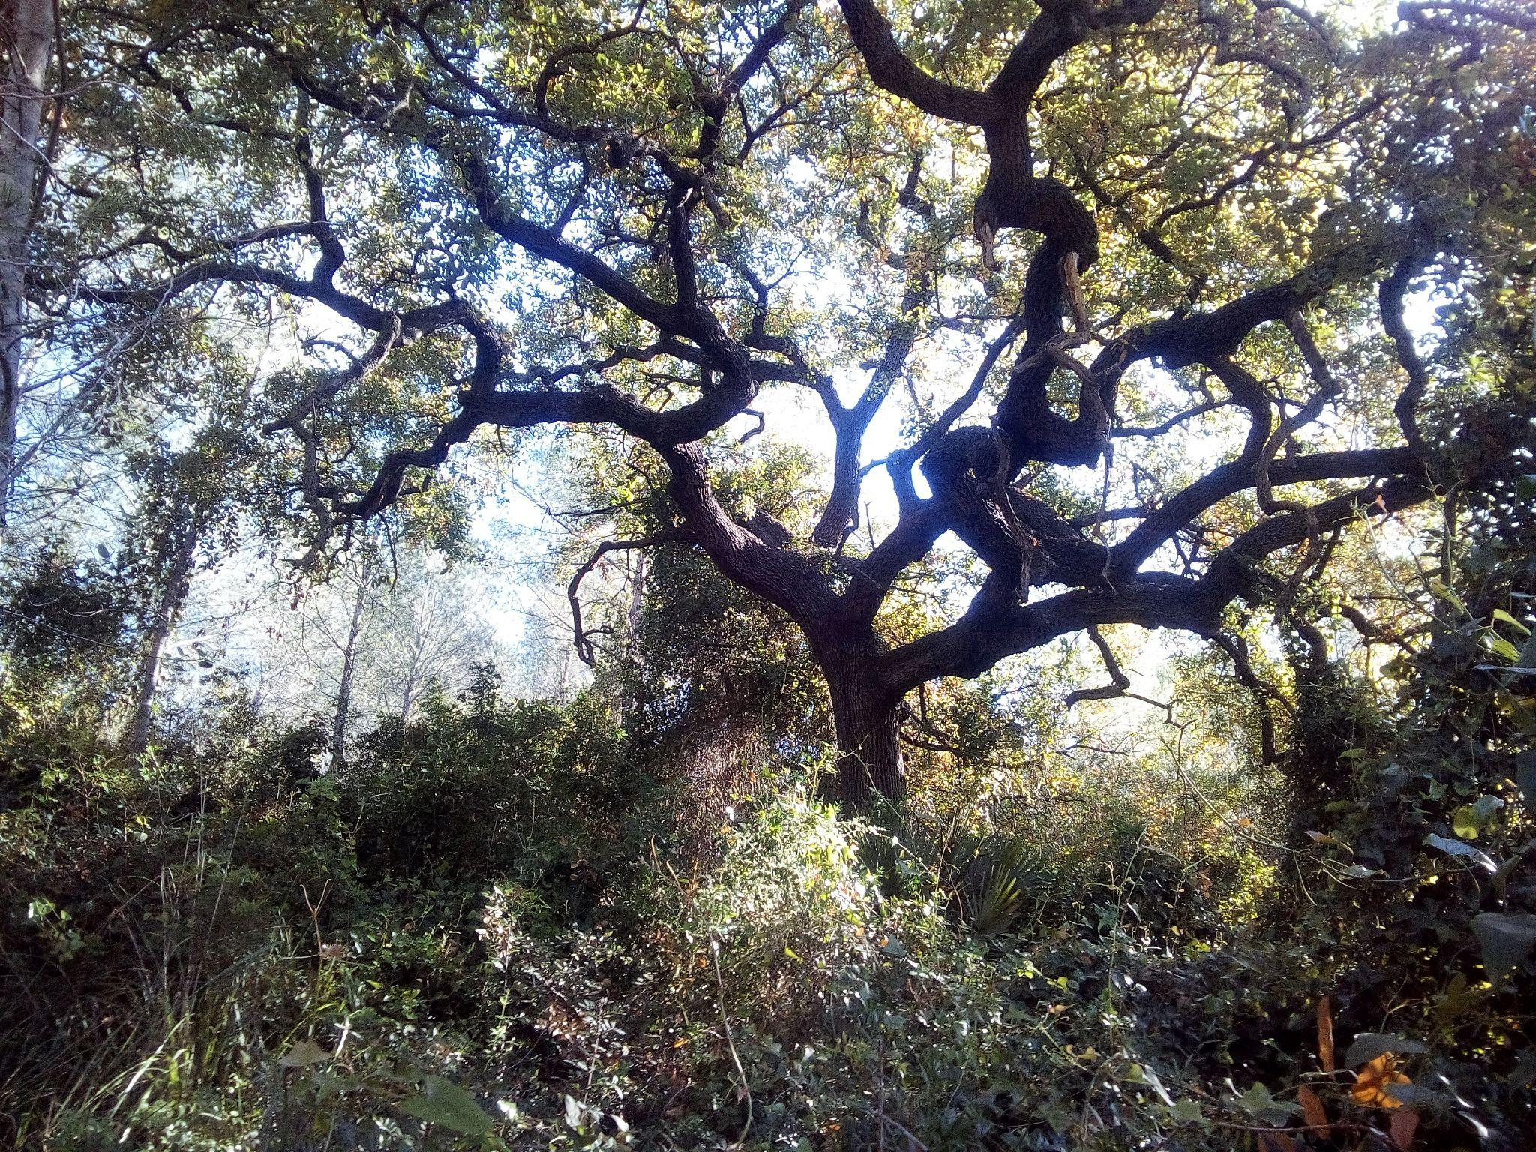
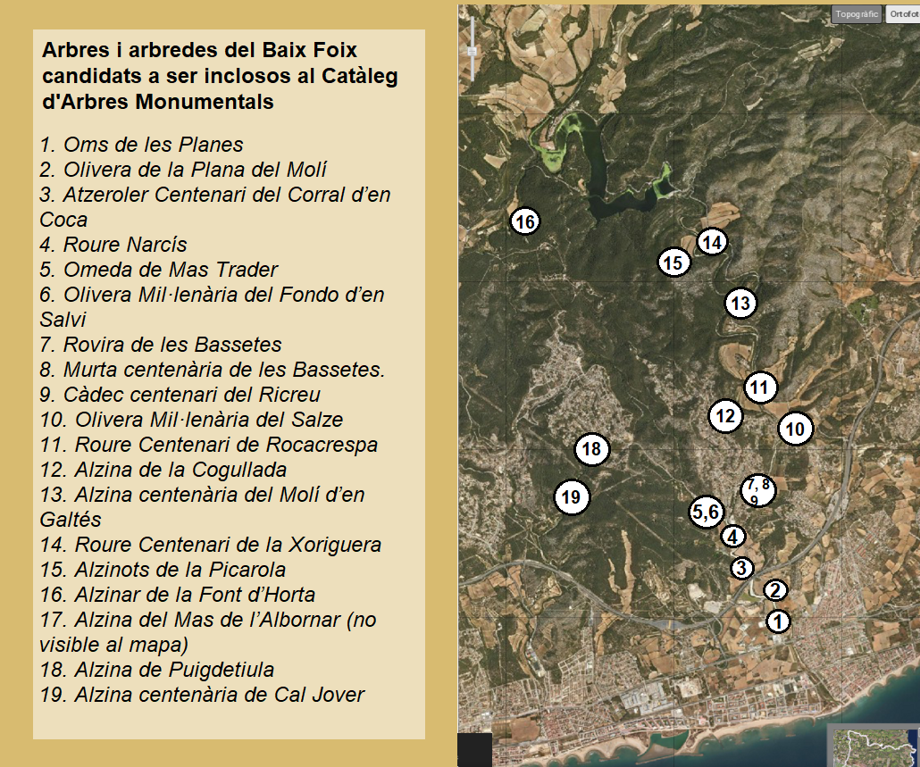
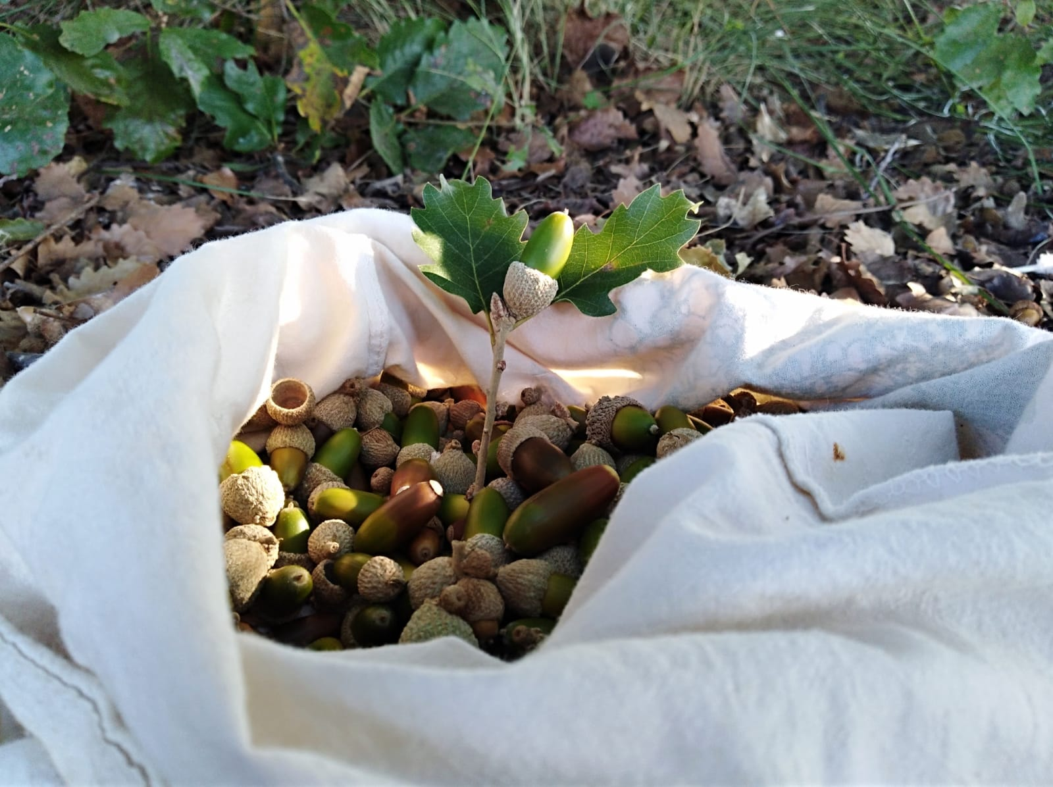

Slide 15
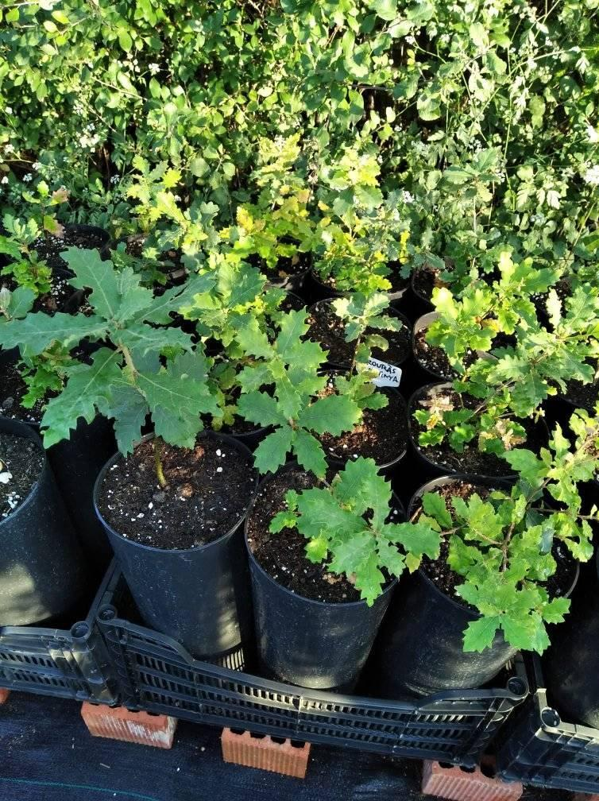
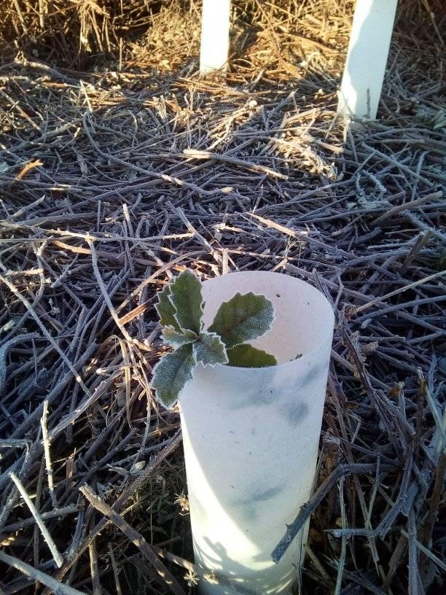
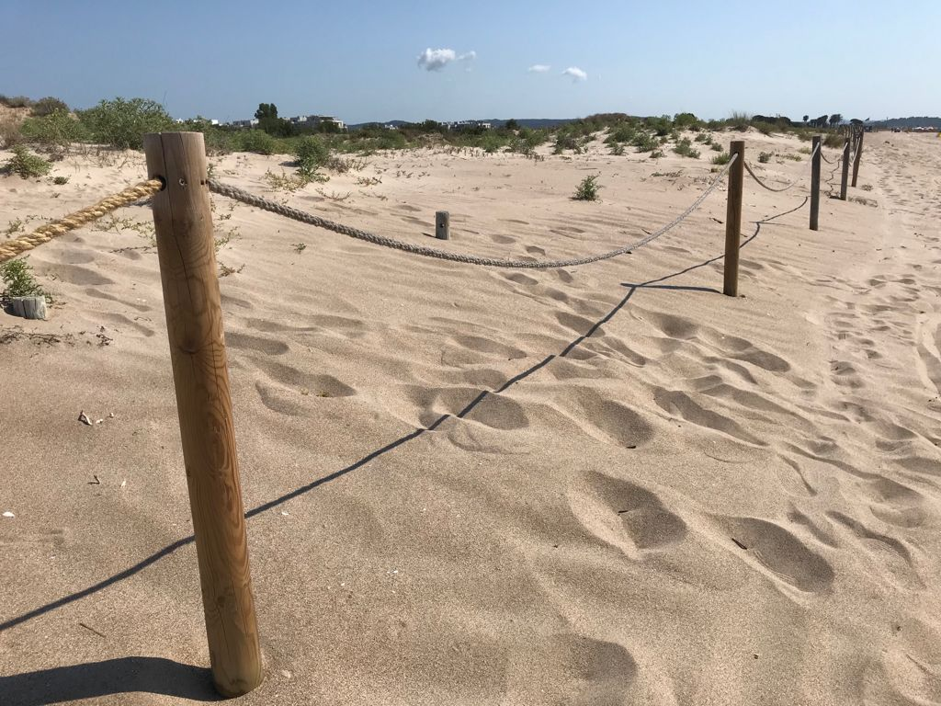
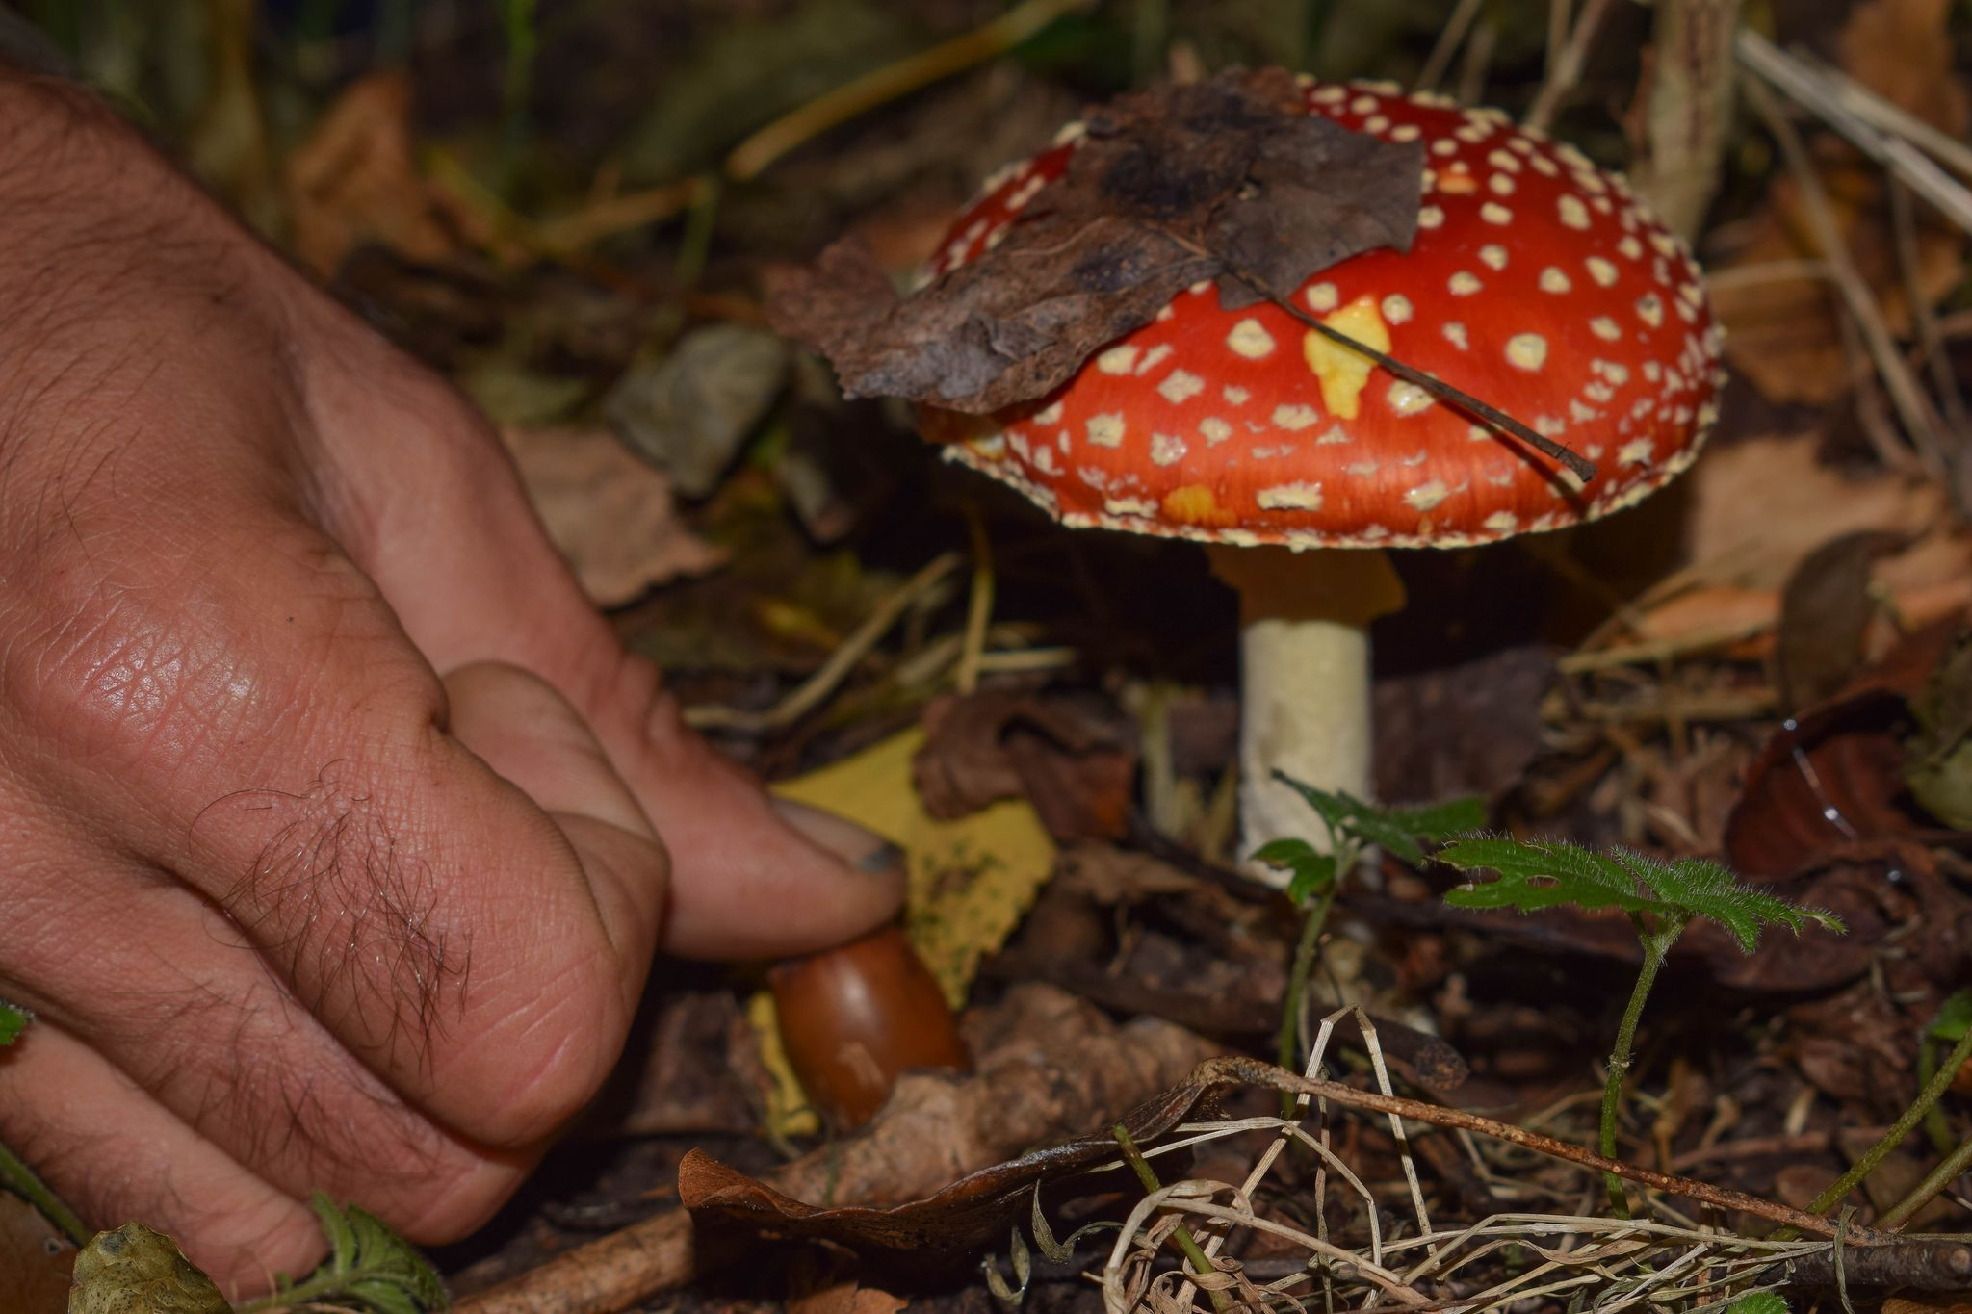
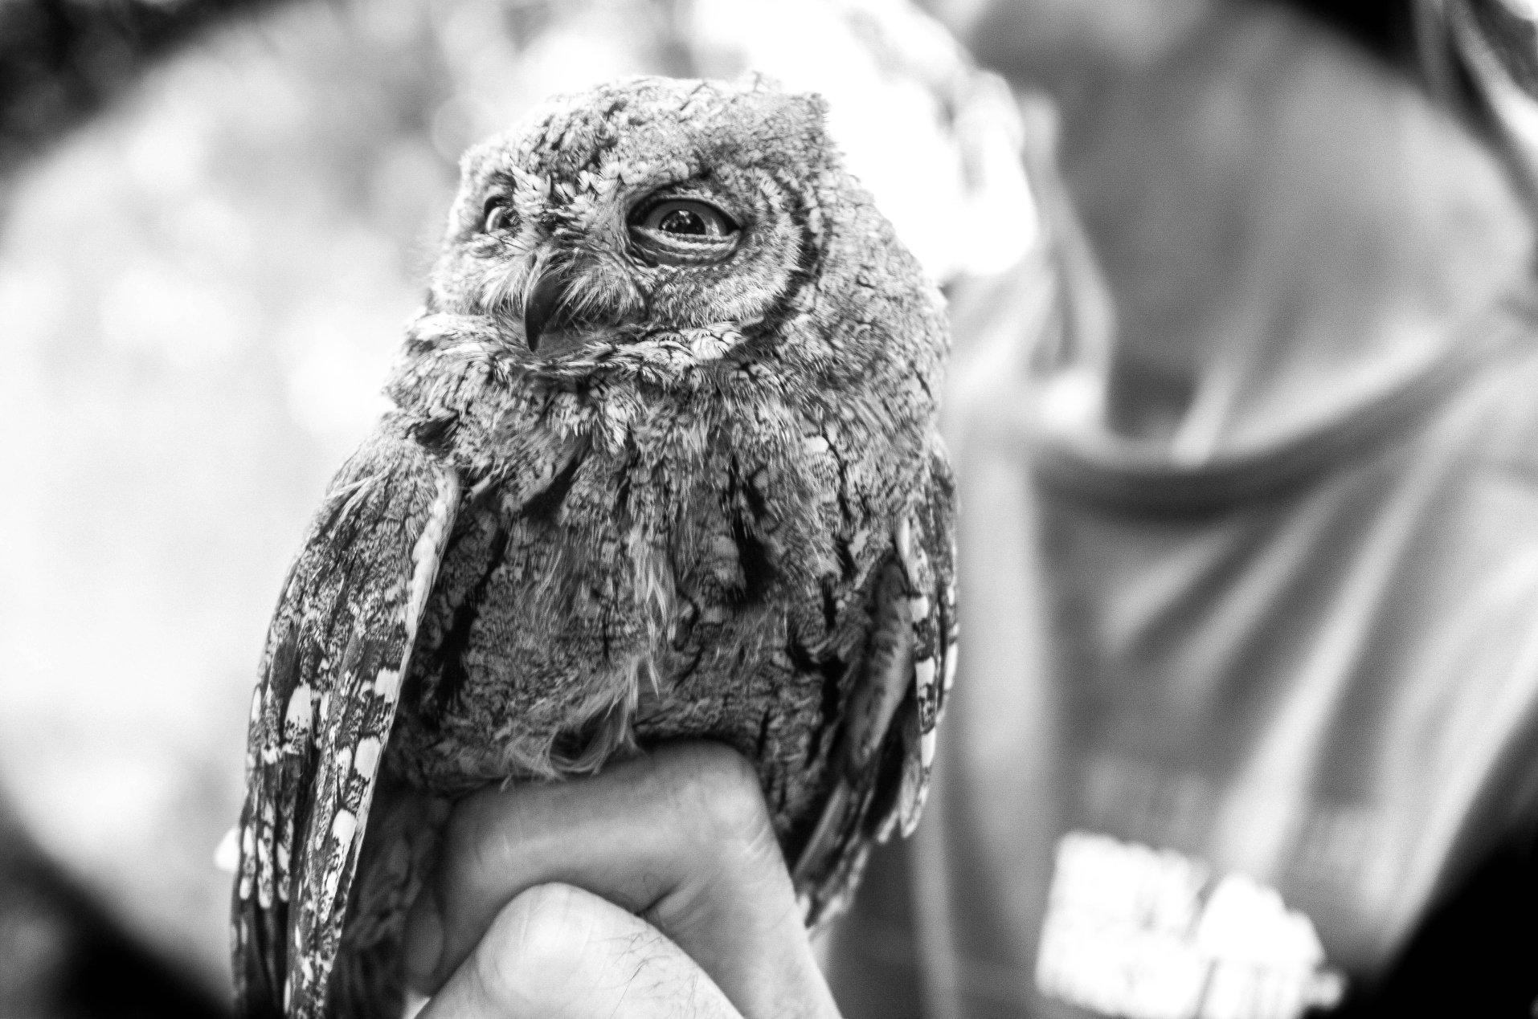
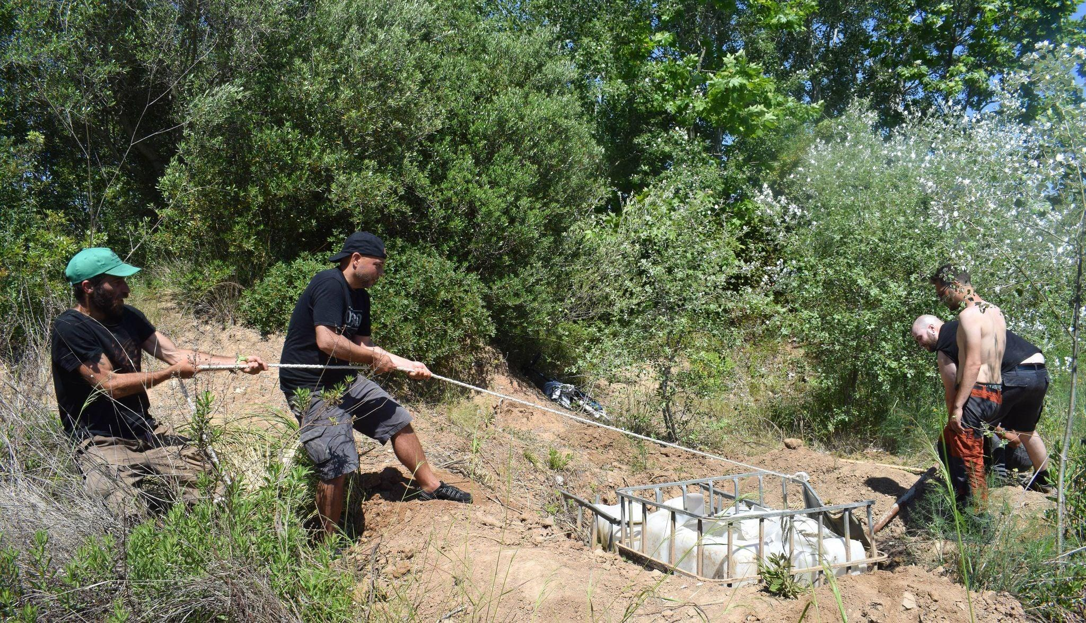
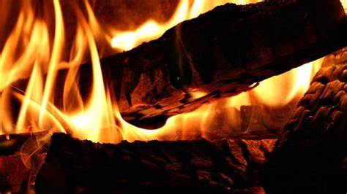
ESTRATÈGIES DE RESTAURACIÓ AMBIENTAL D’HÀBITATS DEGRADATS
Conreu i plantació de planta autòctona
Acotament d’arees en regeneració
Sembra directa de gla de roure o alzina
MITIGACIÓ D’IMPACTES AMBIENTALS
Seguiment i foment de fauna

Slide 16
ACOTAMENT D’ÀREES EN REGENERACIÓ
L’acotament permet l’establiment de vegetació pionera, les llavors de la qual hi arriben primer amb el vent, sistemes mecànics i en última instància transportada per la fauna.
Sistemes dunars i prats salins
Àrees incendiades
Sistema dunar i sorral en expansió gracies a l’acordonament a la platja de les Salines.
La recuperació de vegetació marina és una prioritat davant el retrocès del litoral.

Slide 17
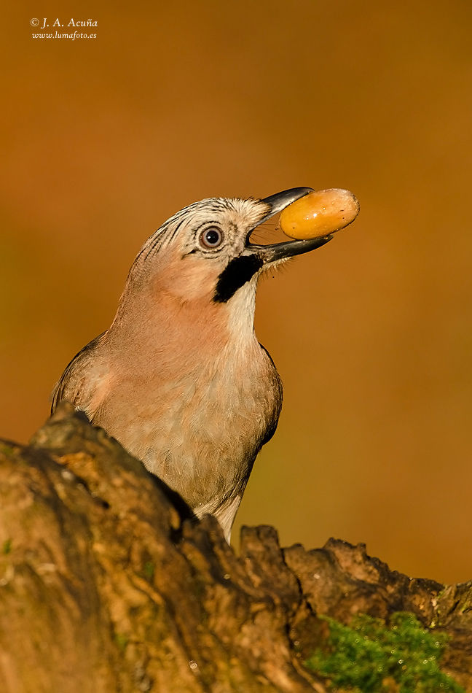
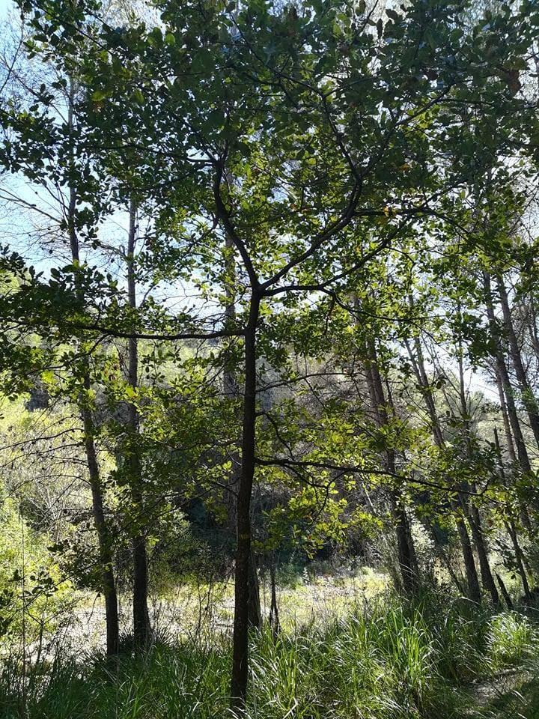
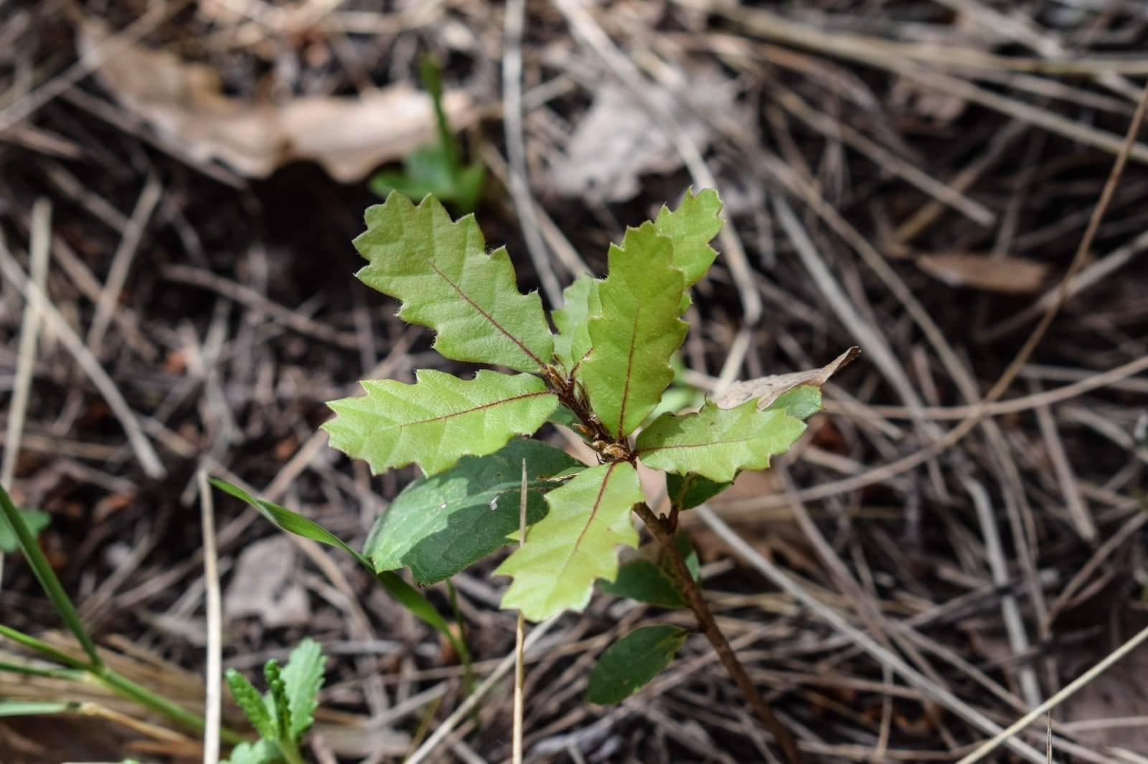
LA SEMBRA DIRECTA DE GLA DE ROURE O ALZINA
Tècnica basada en el fenòmen de successió ecològica de màquia arbustiva a alzinar/roureda
Imitació del mètode de dispersió natural dels arbres Quercus, en el qual hi participen animals enmagatzemadors com el gaig

Slide 18
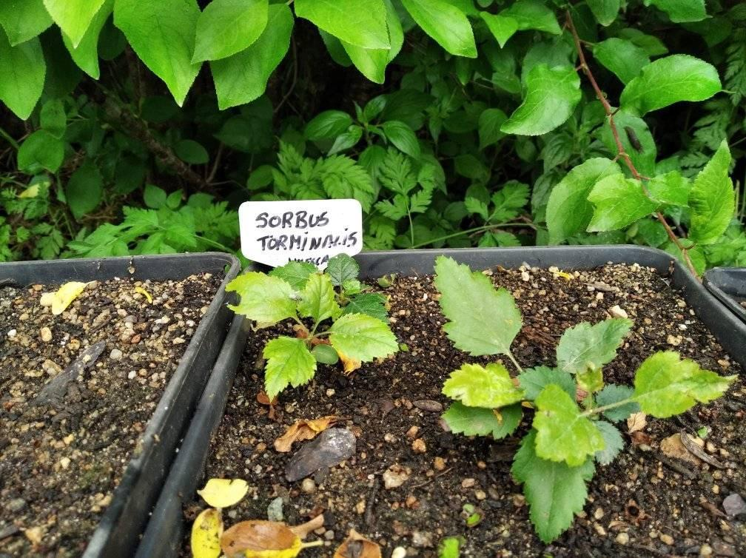
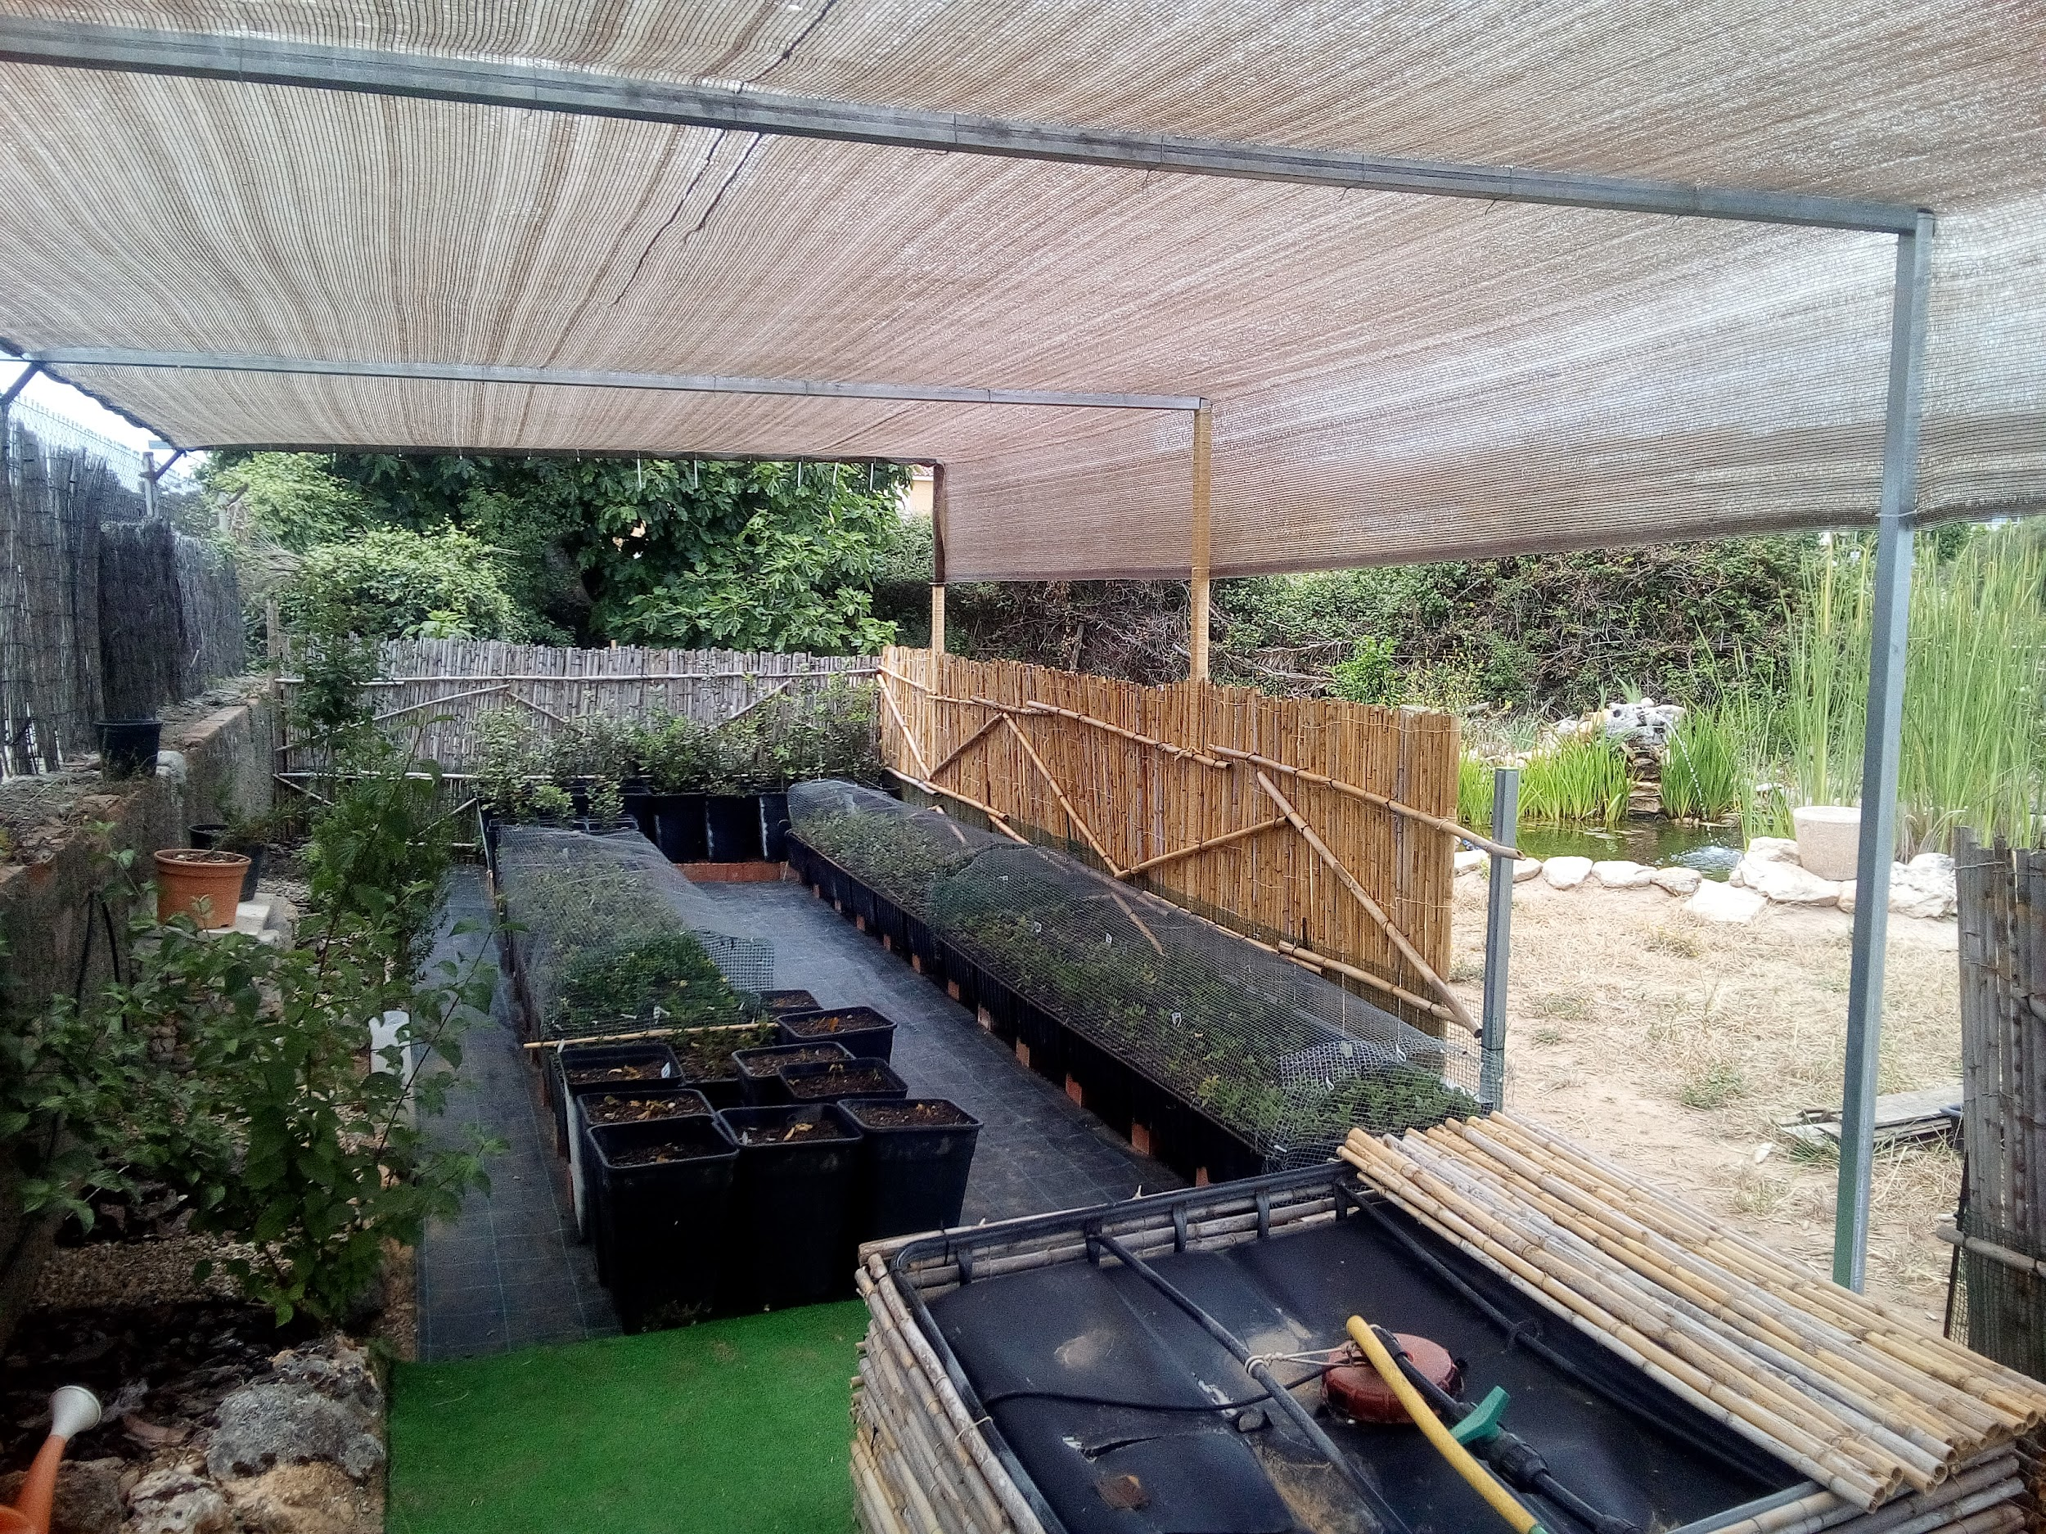
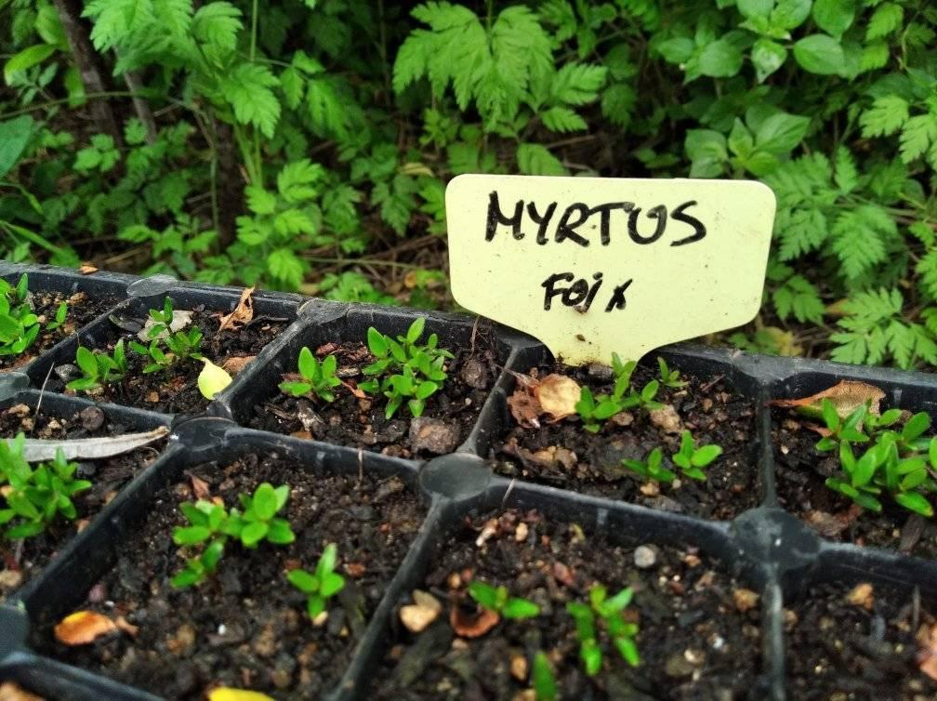
Viver de la Fita del Terme

Slide 19
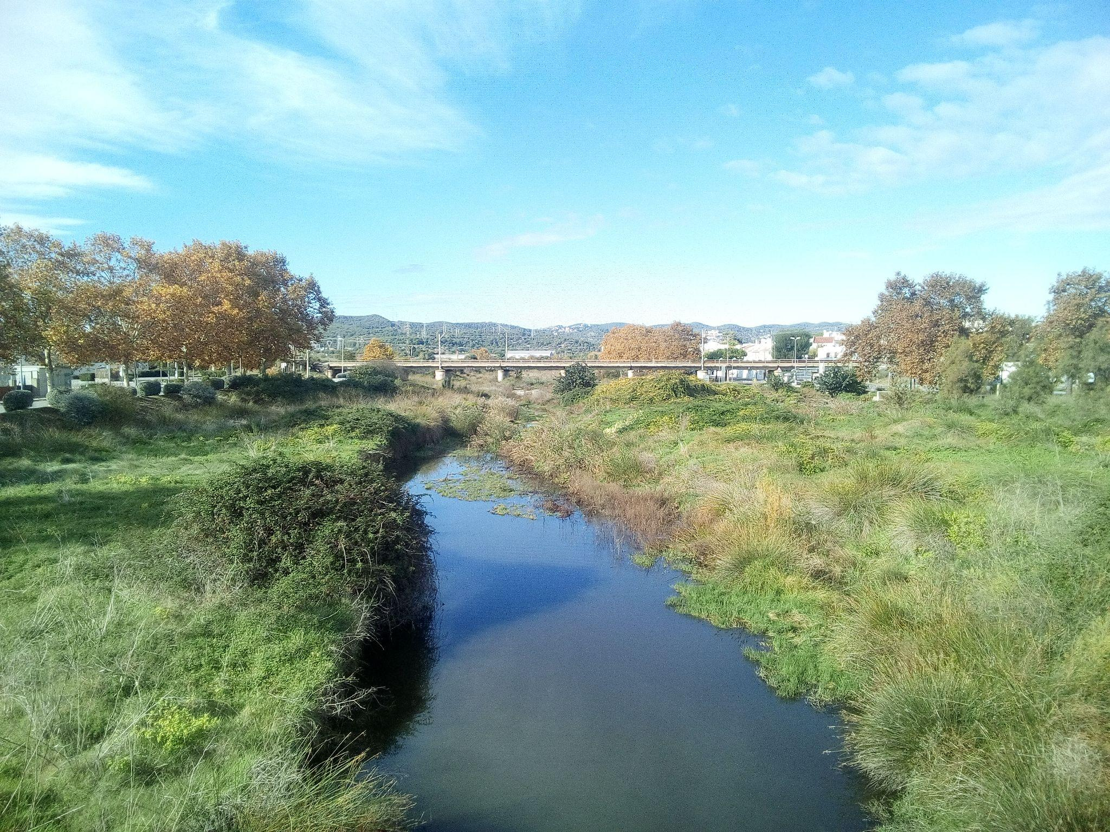
Restauració d’hàbitats higròfils a la Deu de la Desembocadura. Actuació: Plantació d’arbres caducifolis (àlbers, salzes, saulics i saücs). Plantació de plantes aquàtiques (bogues i lliris d’aigua) Control de plantes exòtiques (morera japonesa i diego de nit) Objectius: Foment de biodiversitat florística i faunística Disminució de l’evaporació d’aigües superficials Mitigació de risc de danys per erosió durant les riuades. Descontaminació de la llera i les aigües eutrofitzades Foment de l’ascens llera amunt de la Dèu que alimenta la Desembocadura, i amb ella a banda i banda i banda la vegetació higrófila.
La protecció de la Desembocadura i el cabal ecològic han permès l’ampliació i l’ascens llera amunt de la Deu que alimenta la llacuna salobre.
En aquest procès constatem dos fenòmens que indiquen la regeneració natural
“d’un riu petit viu dins un riu gran mort”.

Slide 20
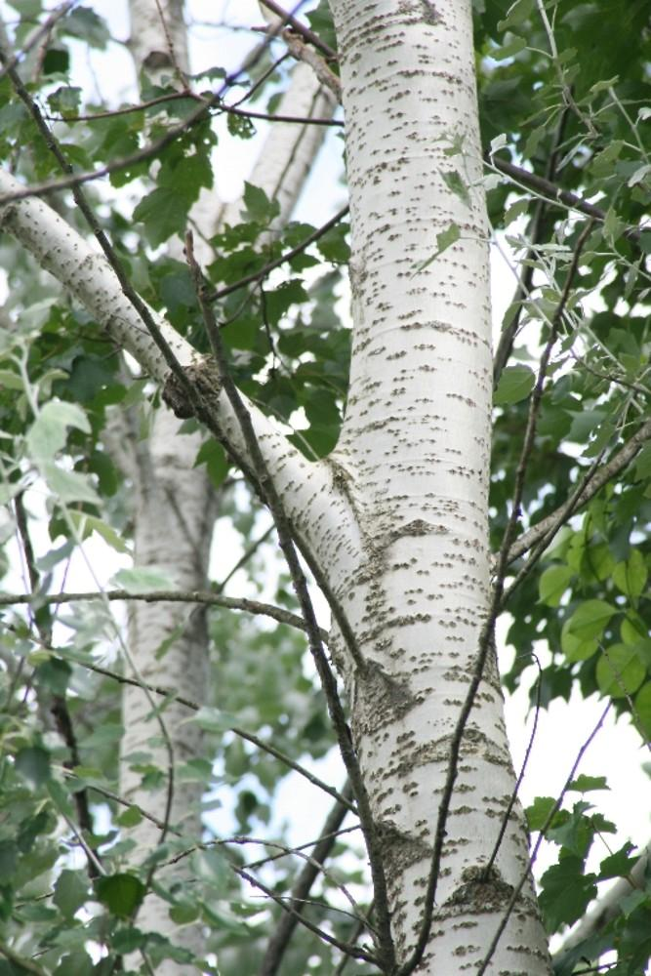
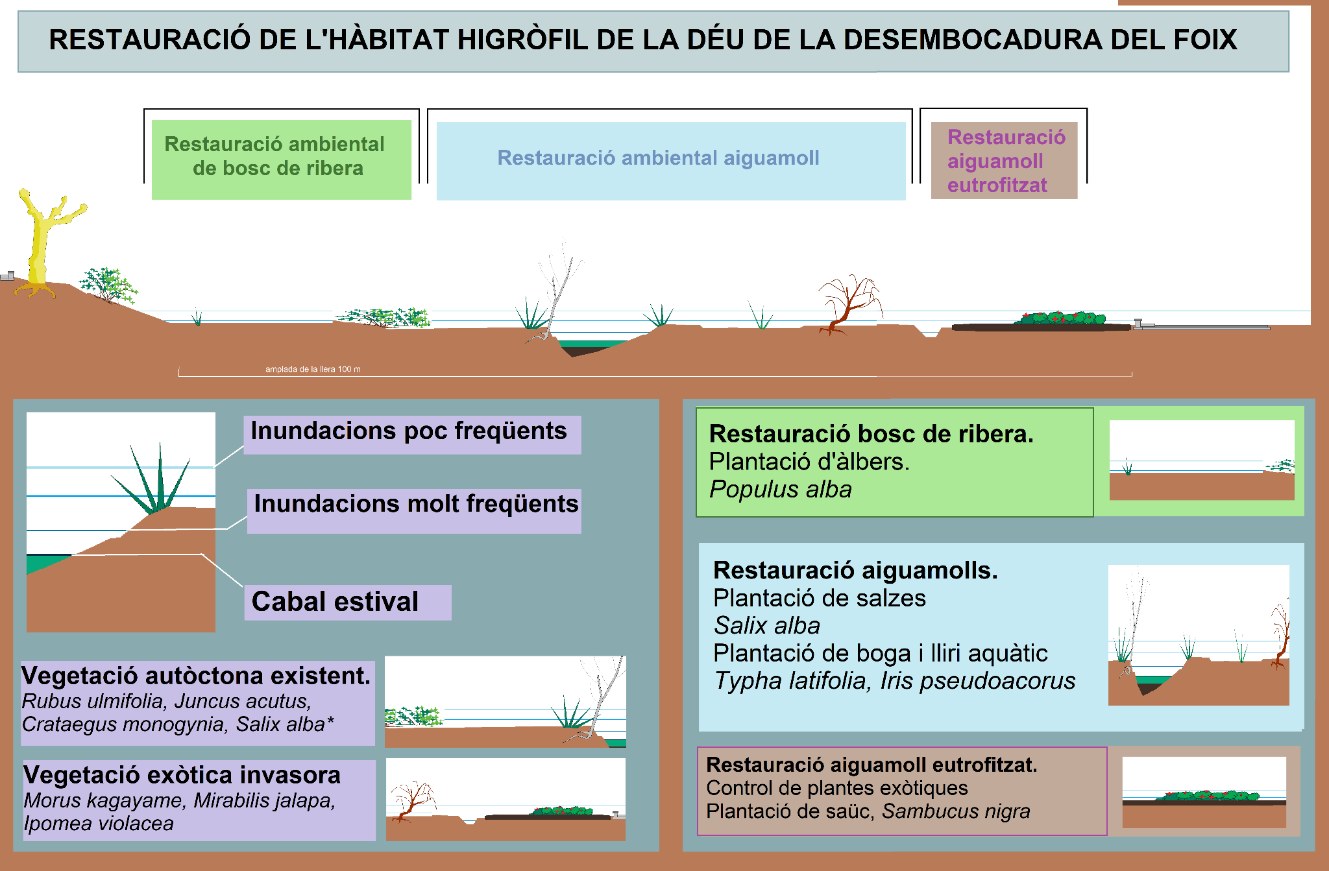
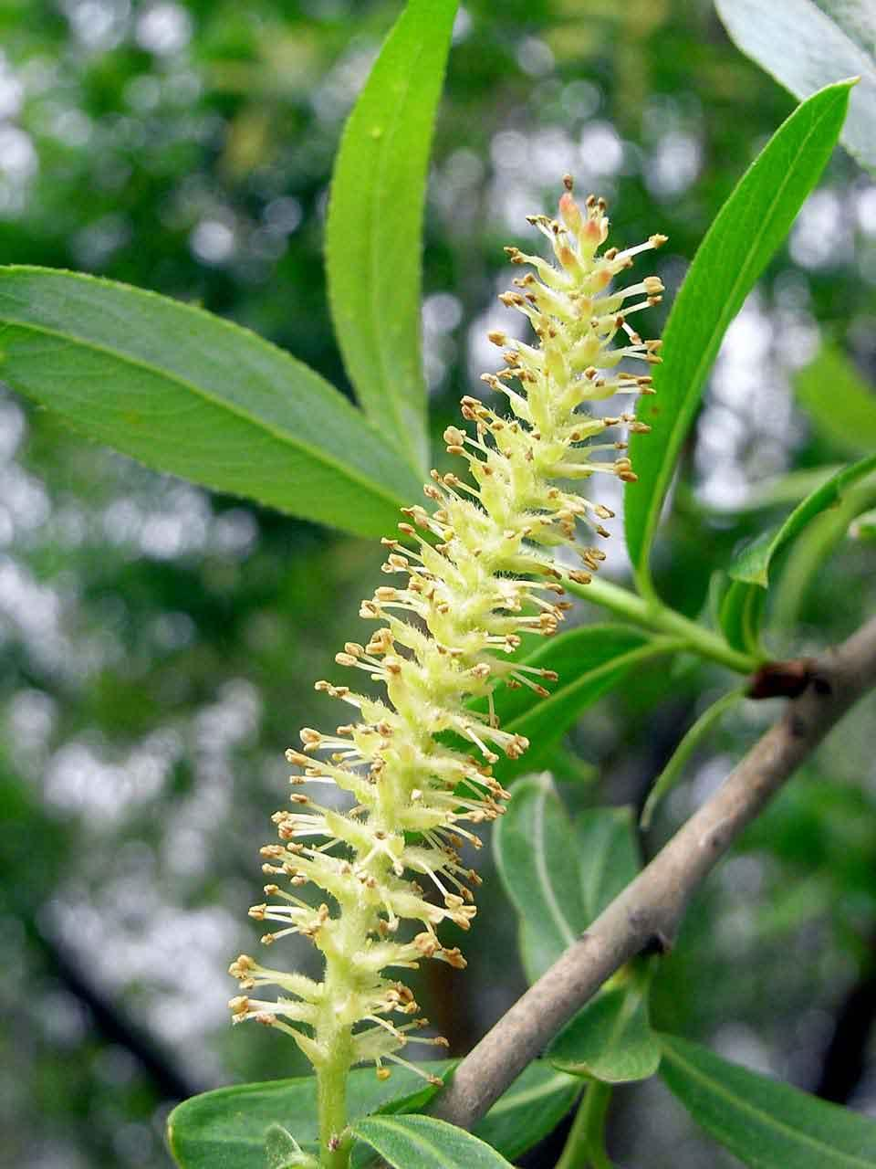
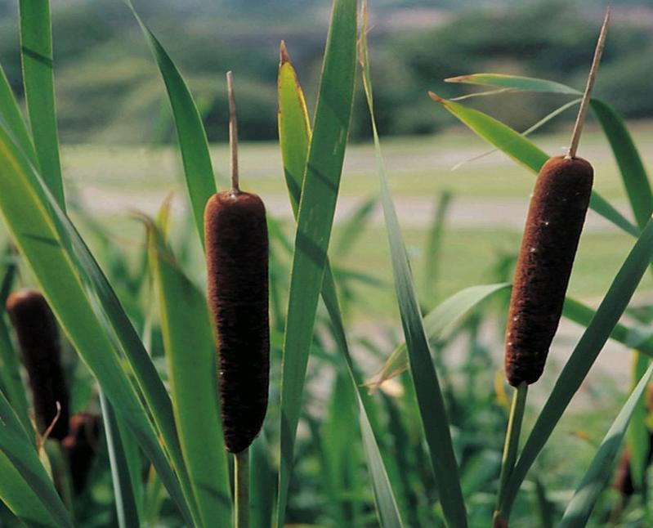
àlber
salze
boga

Slide 21
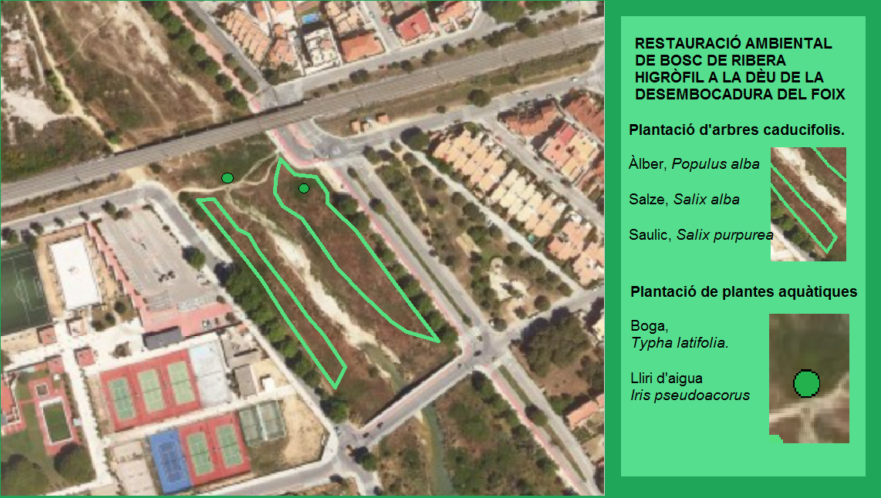

Slide 22
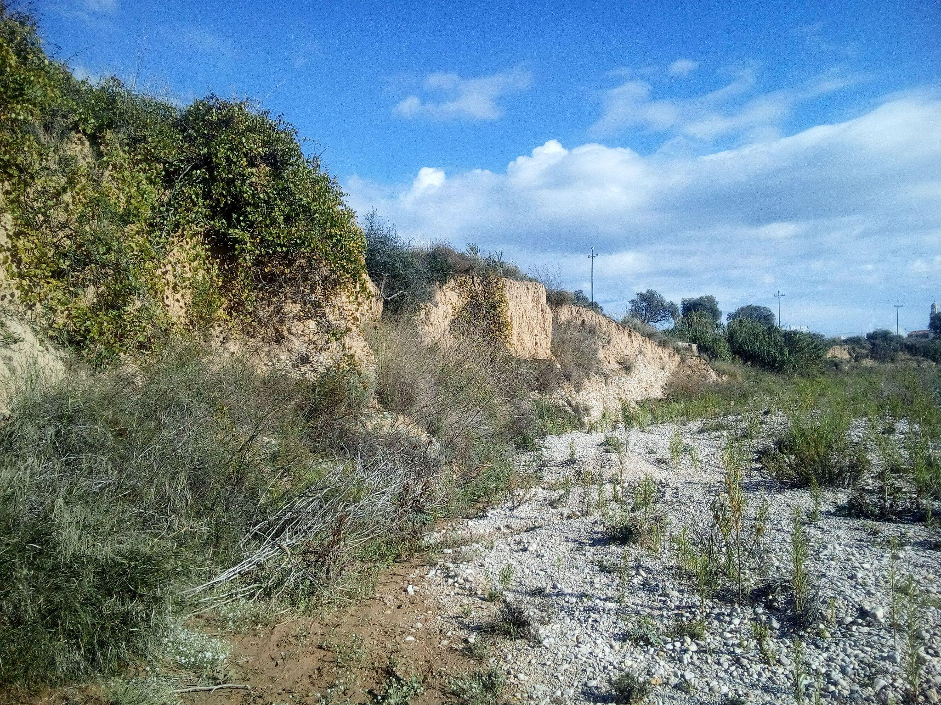
PLANTACIÓ DE TALUSSOS I RIBES DEGRADADES
Objectius:
- Mitigació de l’erosió i la pèrdua de sòl fèrtil.
- Disminució de l’evaporacio de l’aigua superficial.
- Producció, transport i sedimentació d’humus.
- Augment de la impermeabilitat de la llera.
- Millora de biodiversitat i conectivitat entre hàbitats terrestres i marítims.
- Expansió de comunitats i espècies amenaçades.

Slide 23
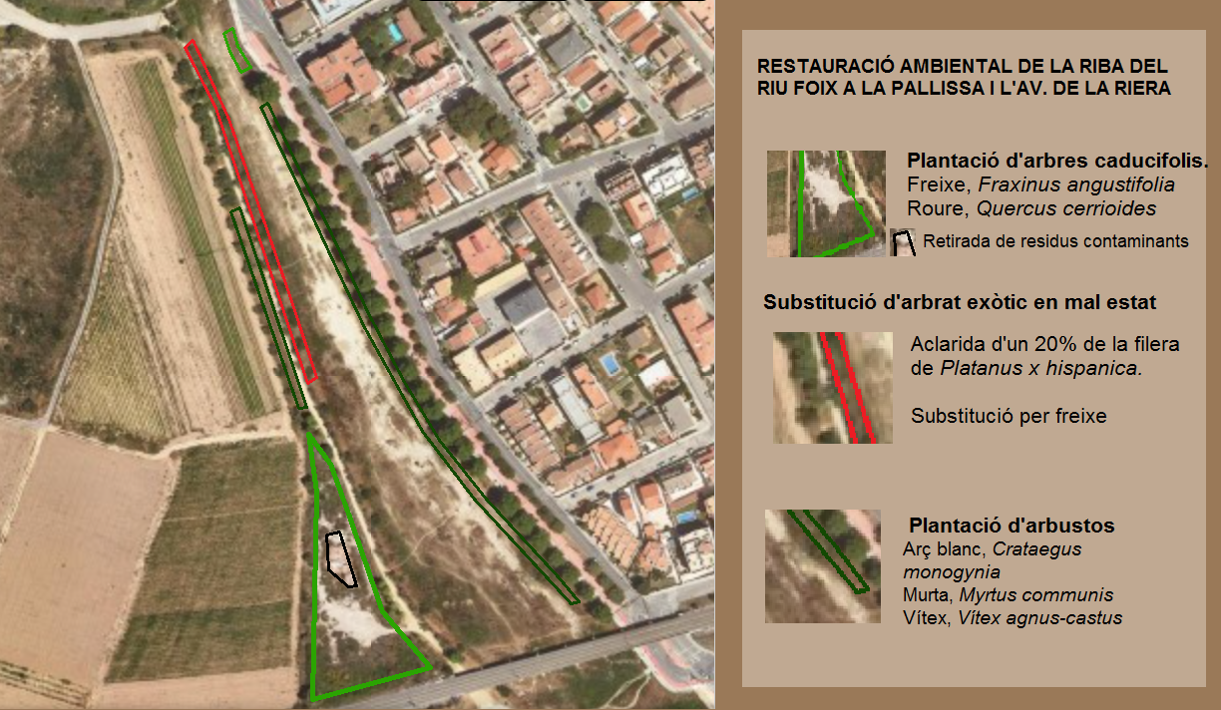

Slide 24
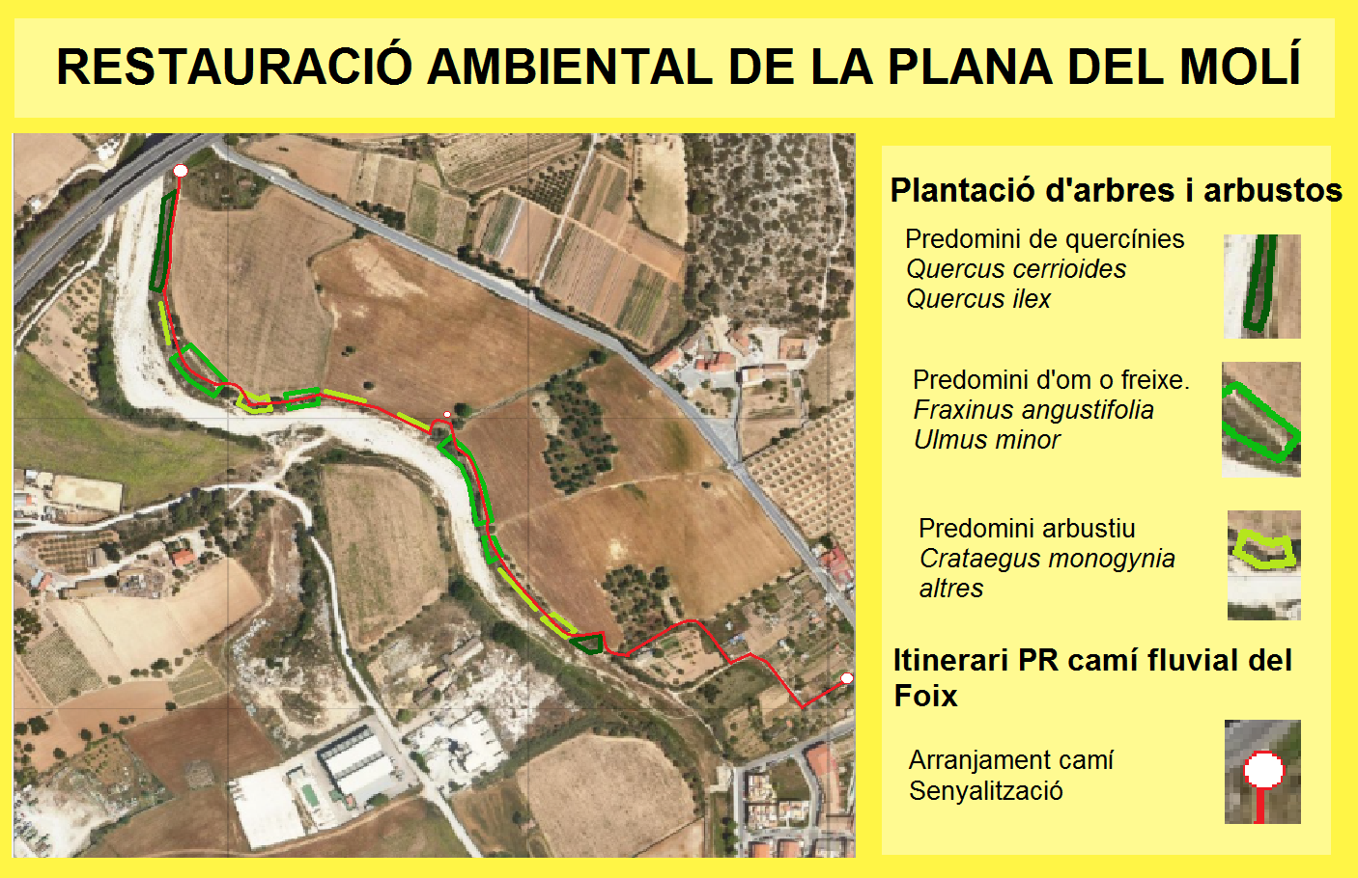

Slide 25
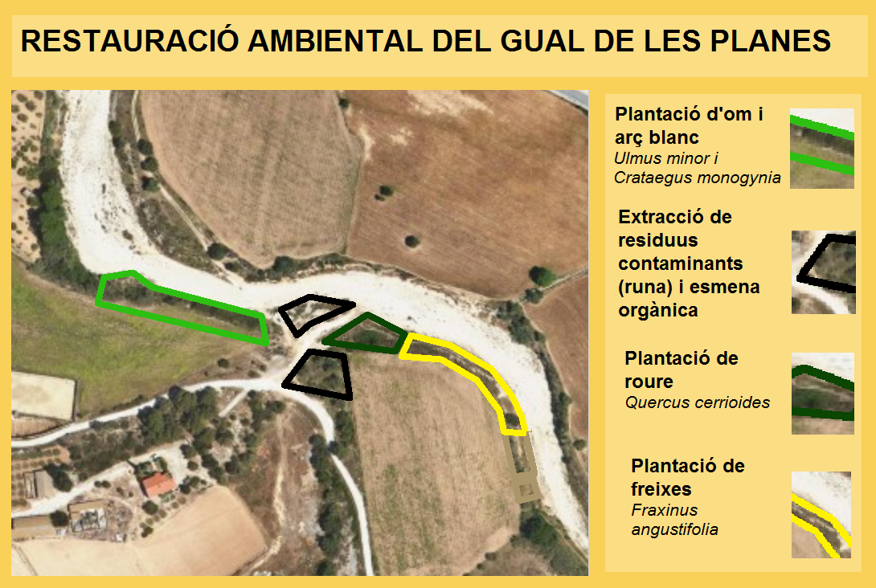

Slide 26
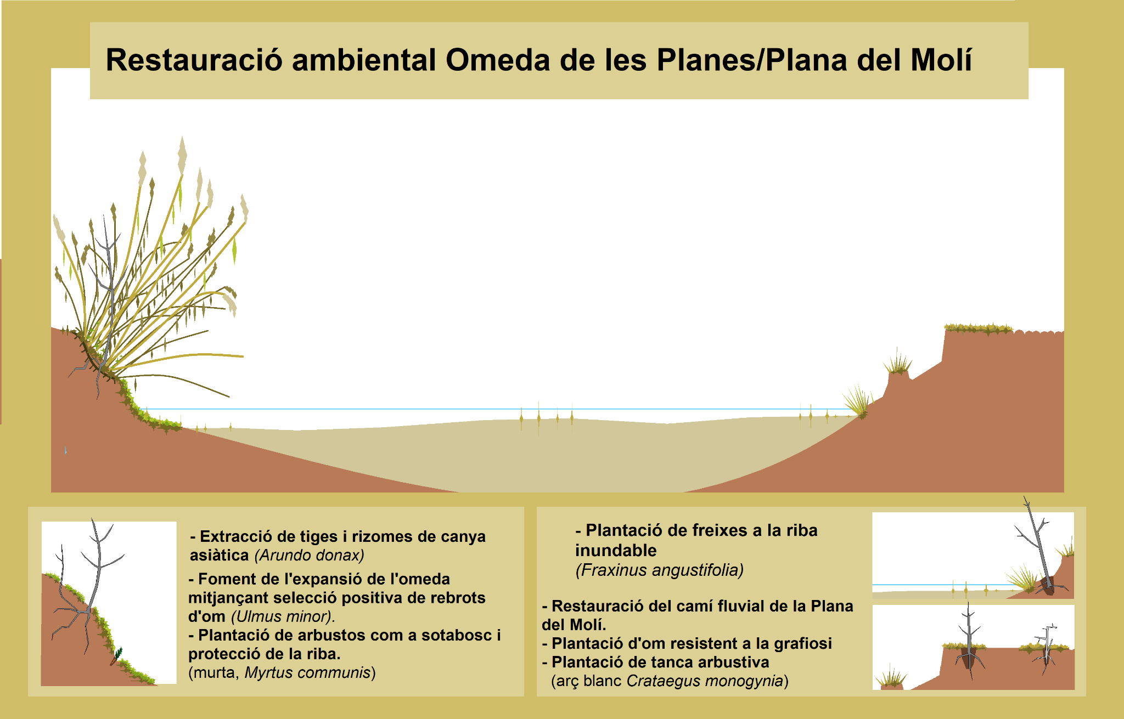

Slide 27
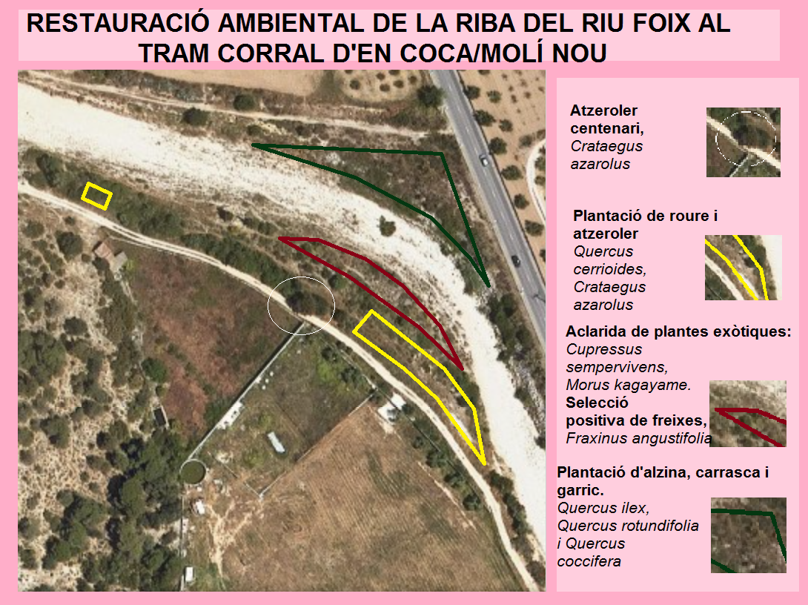
Les espècies plantades varíen segons la orientació de la riba, la qualitat del substrat i la vegetació de l’entorn.
Els freixes i les murtes es plantaran a la part baixa de la riba.
L’om i l’arç blanc es planten a la part superior de la riba.
El roure prefereix ubicacions obagues i amb vegetació més madura com ara esbarzers.
En cas de trobar exòtiques s’aclariran per afavorir el bosc autòcton

Slide 28
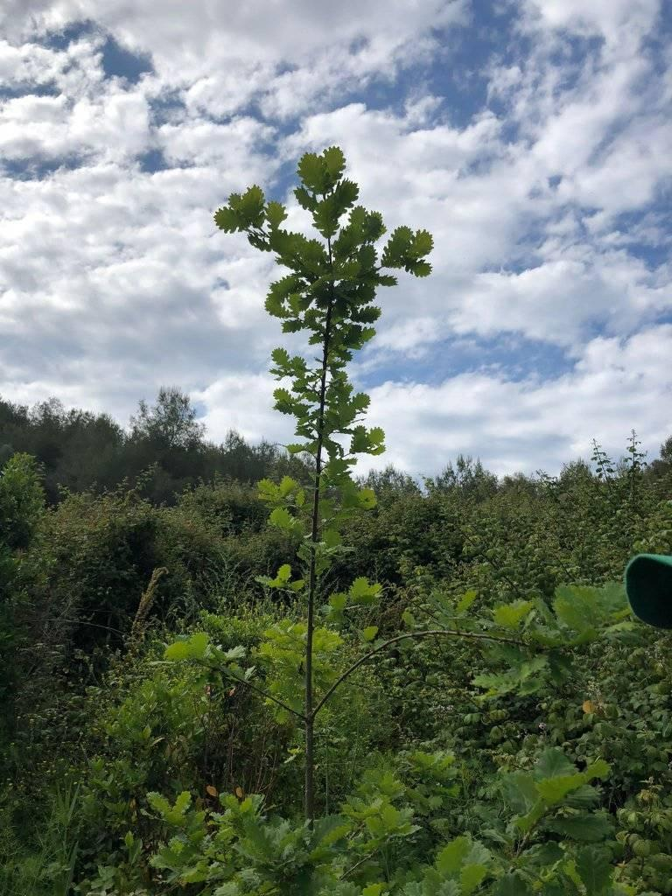
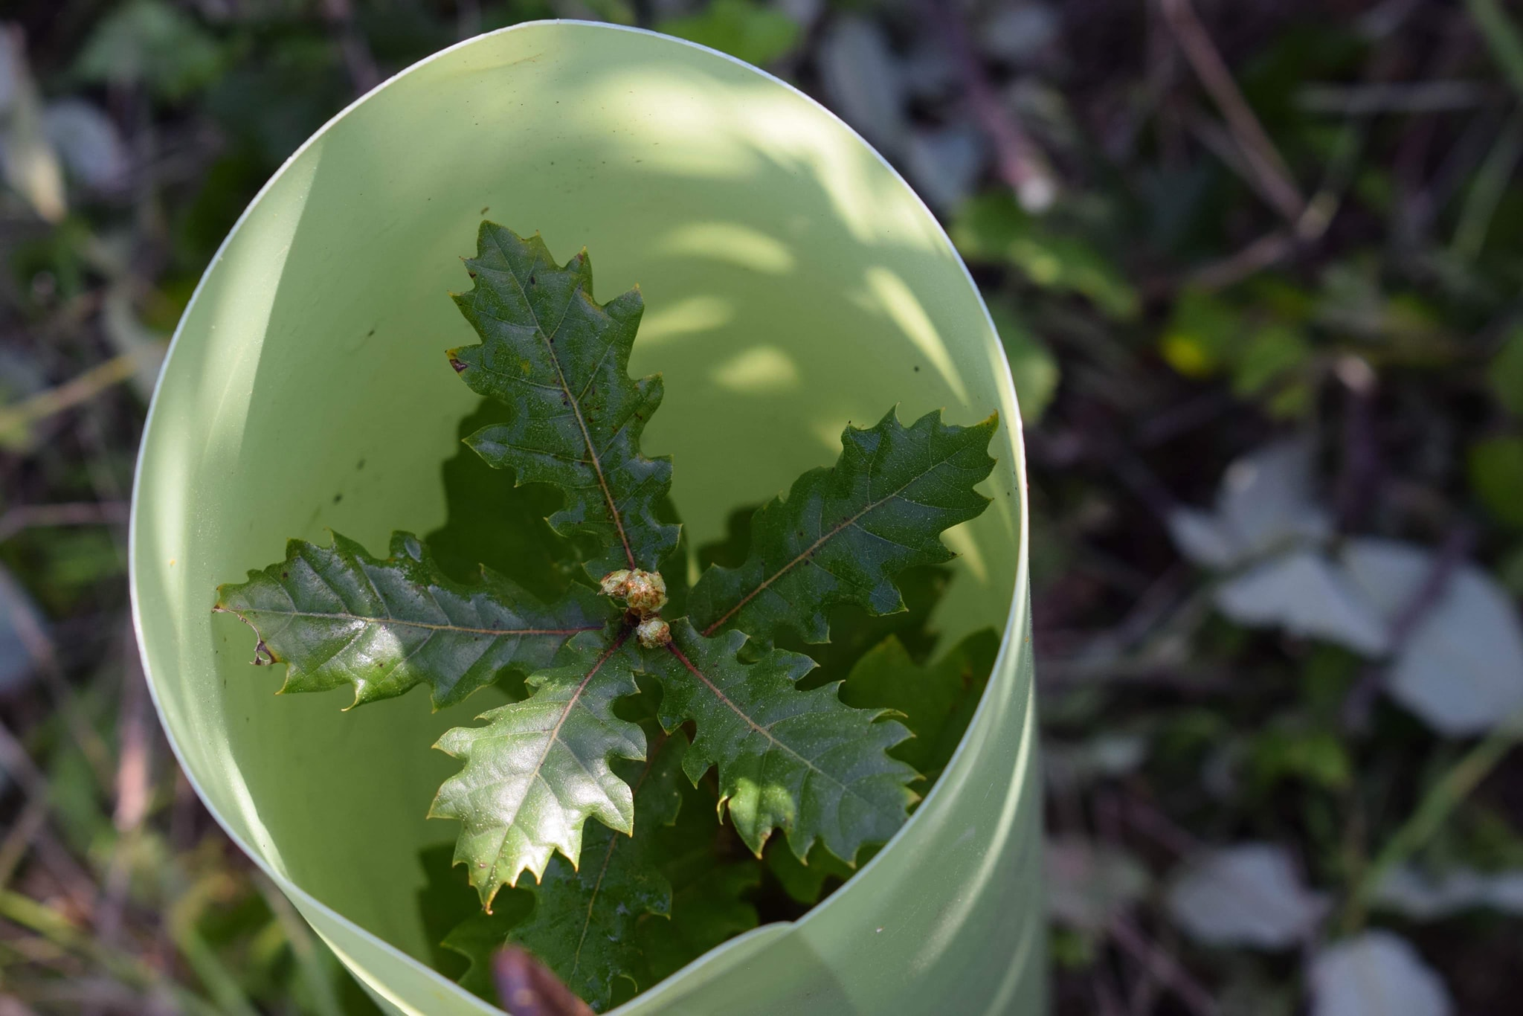
La Plantació en Laberint
Tècnica basada en el fenòmen de successió ecològica de bardissa cap a bosc caducifoli.
Major rendiment i estalvi en manteniment.

Slide 29
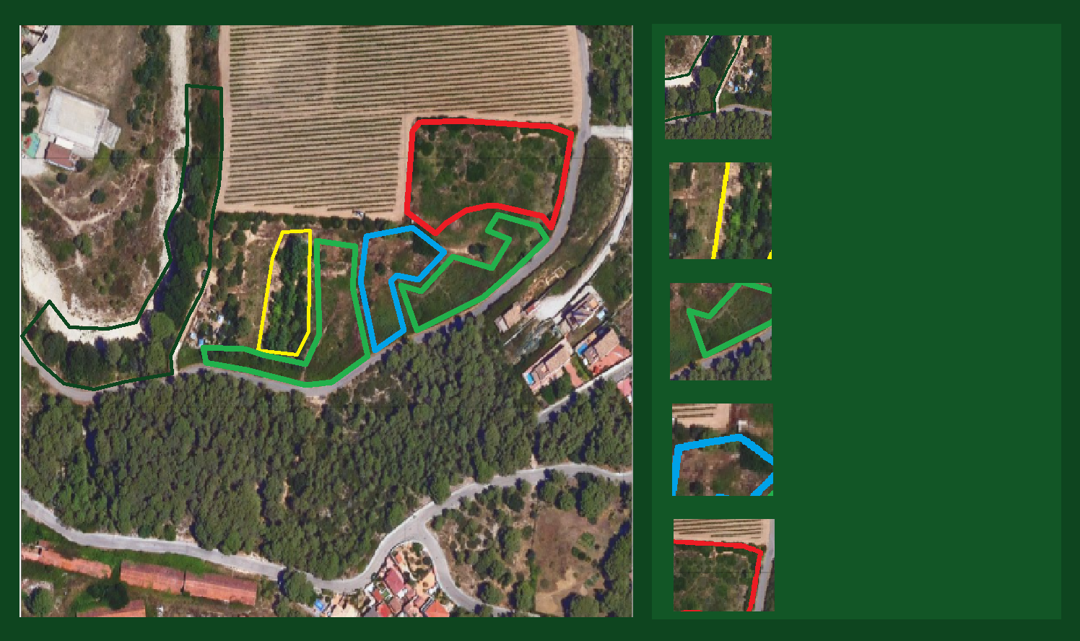
PLANTACIONS EN LABERINT AL TERRENY MUNICIPAL DE LES BASSETES
Hàbitat: Roureda centenària
Hàbitat: Plantació alber
Actuació: Aclarida àlber i sembra de gla de roure
Hàbitat: Bardissa d’esbarzer
Actuació: Plantació de roureda
Hàbitat: Bardissa de romegueró
Actuació: Plantació d’omeda / freixeneda
Hàbitat: Màquia de llentiscle
Actuació: Plantació d’alzinar / roureda

Slide 30
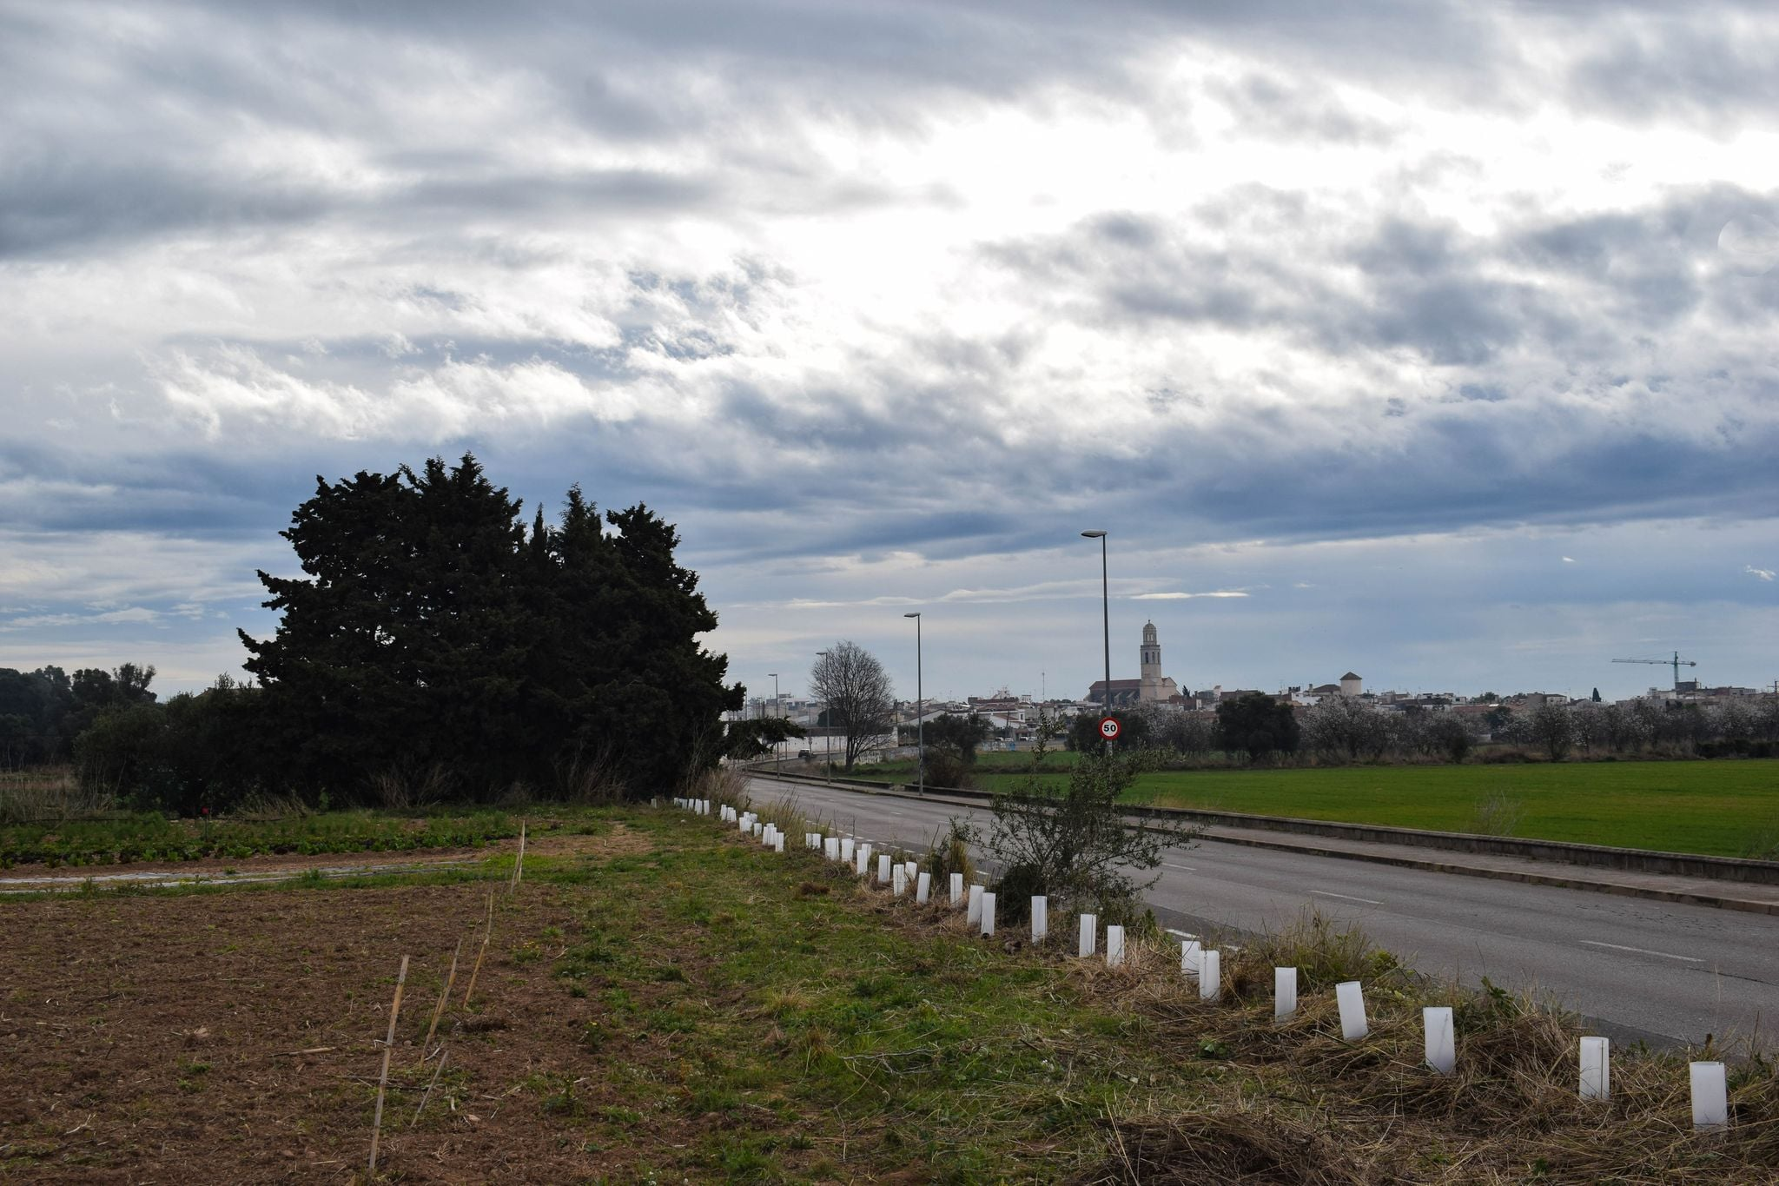
PLANTACIÓ DE TANQUES VEGETALS
Foment de paisatge en mosaïc i microclima estable
Millora en productivitat i resistència davant plagues dels conreus
Foment de l’expansió de pol·linitzadors, micropredadors i mesopredadors beneficiosos per a l’agricultura.
Mitigació de l’erosió i producció d’humus

Slide 31


Slide 32




Slide 33







ACTUACIONS DE CONTROL DE PLANTES EXÒTIQUES
Al canyissar de la Fita del Terme hi duem a terme una prova de substitució de canya asiàtica per bosc mixt autòcton

Slide 34



RESTAURACIÓ AMBIENTAL DELS OMS DE LES PLANES

Slide 35


Slide 36




RETIRADA O MITIGACIÓ DE VESSAMENTS DE RESIDUS CONTAMINANTS

Slide 37

El volum i la distribució de deixalles es incalculable, i en cas necessari demanem la implicació d’administracions, empreses responsables i ciutadanía

Slide 38

Selecció forestal i prevenció d’incendis Davant l’escenari del canvi climàtic i en una zona tant antropitzada i densament poblada, els boscos de la part de la conca enclavada dins la serralada litoral poden precisar; en alguns fragments; d’actuacions amb l’objectiu de reduir el risc d’incendi i alhora millorar tant la resiliencia de la comunitat vegetal davant aquest impacte com; en el pitjor dels casos; la capacitat de regeneració desprès Les nostres propostes pretenen combinar aquesta reducció de risc de foc amb millores de biodiversitat florística, faunística i micològica i un foment cap a una evolució de la massa forestal a formacions madures més resilients a canvis ambientals sobtats: Selecció de sotabosc Aclarida de pins joves Anellament de pins i foment de pícids

Slide 39

Seguiment i foment de fauna La conca del foix alberga una rica diversitat faunística que amb la seva activitat quotidiana modifica els hàbitats naturals i per tant ofereix serveis ecosistèmics (predació, pol·linització, intercanvi de nutrients edàfics, modificació de relleu i vegetació… . L’objectiu d’aquestes actuacions es millorar tant el coneixement com l’estat de conservació d’aquestes poblacions.

Slide 40

INSTAL·LACIONS PER A FAUNA:
Basses per a anfibis i odonats, abeuradors
Caixes niu i refugis de fusta per ratpenats i micromamífers
Marges de pedra seca i refugis per a rèptils
Hotels d’insectes
Biòtops submarins

Slide 41


Slide 42


Seguiment fluvial. Comparació estat ecològic de ribes sotmeses a erosió al Baix Foix I.
Ubicació: Mas Trader
Hàbitat: Riba artificial. Talús de blocs d’escullera
Incidències: erosió sota el fonament del talús, esfondrament parcial
Escassa o nula regeneració natural.

Slide 43



Seguiment fluvial. Comparació estat ecològic de ribes sotmeses a erosió al Baix Foix II.
Ubicació: Les Trones.
Hàbitat: Riba natural degradada (herbassar i erm).
El conreu envaeix la via de servei. La llera rep insolació i té el substrat alterat per extracció d’àrids
Incidències:
Procés de regeneració natural:
Cicle periòdic d’erosió a la base del talús i esfondrament de la porció superior.
Successió ecològica a la base del talús. primer d’erm a herbassar
Desprès d’herbassar cap a bardissa (i en un futur cap a bosc de ribera)
El relleu del talús es suavitza i la llera s’eixampla (el pagès perd terra)

Slide 44



Seguiment fluvial. Comparació estat ecològic de ribes sotmeses a erosió al Baix Foix III.
Ubicació: Les Bassetes.
Hàbitat: Bosc de ribera
La murta del sotabosc de la roureda fa una falda amb les branques que mitiga l’erosió a la riba
Formació de basses:
Ombra i reducció d’evaporació.
Impermeabilització de la llera per aport de llim i matèria orgànica.
Sota la falda de branques, les arrels de la murta porten dècades protegint la base del talús de les riuades

Slide 45
Seguiment fluvial IV. Ubicació de punts d’acumulació i de pèrdua d’aigua superficial
Bosc de ribera
Llera amb còdols
Llera amb vegetació herbàcia
Llera amb grans blocs de pedra
Bassa temporal somera
Bassa temporal fonda
Aigua dolça permanent
Aigua salobre permanent
Àrea de pèrdua de cabal superficial (filtració i evaporació)

Slide 46


Slide 47

Connexió amb els

Slide 48




Com pots participar en el Corredor Ecològic del Foix?
doncs assumint algun d’aquests rols:
si hi vols participar en seguiments fluvial, de fauna o flora
si sou una entitat ecologista, social, cultural...
si vols participar en la recol·lecció i sembra directa de glans
si vols participar en tasques de plantació, manteniment, extracció d’exòtiques o retirada de residus
Si ets propietari d’un terreny a la conca del Foix
Vine a les Jornades Belloteres de tardor
Adheriu-vos al Projecte del Corredor i assumiu o col·laboreu en l’execució d’alguna de les seves parts
Vine a les Jornades hivernals i primaverals d’ARBA
Cedint-ne una part o donant-hi permís per fer-hi restauracions ambientals
GAIG
SENGLAR
GUINEU
ROURE

Slide 49

PER UN RIU FOIX VIU!

Slide 50

Interessats en adherir-se, participar o aportar informació útil al projecte del Corredor Ecològic del Foix escribiu a
arbasistemalitoral@gmail.com

